Slide 1
图解机器学习
胡志
2024 年 12 月

Slide 2
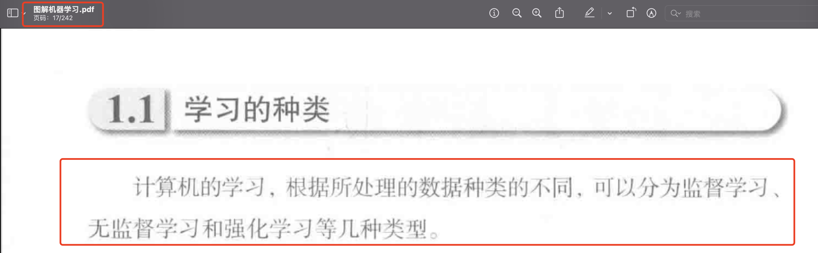
第一章 什么是机器学习 1.1 学习的种类
机器学习的种类参考李宏毅的机器学习 2017年春季课程

Slide 3
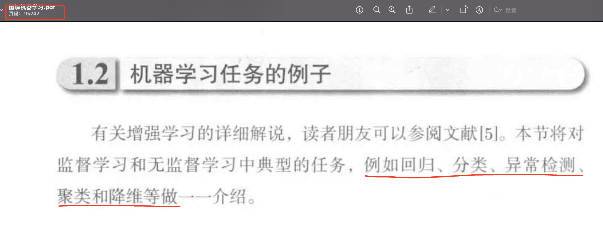
第一章 什么是机器学习 1.2 机器学习任务的例子

Slide 4
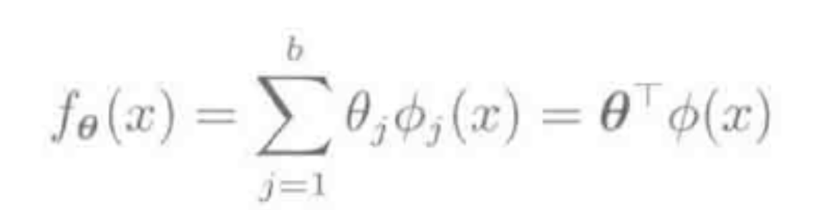
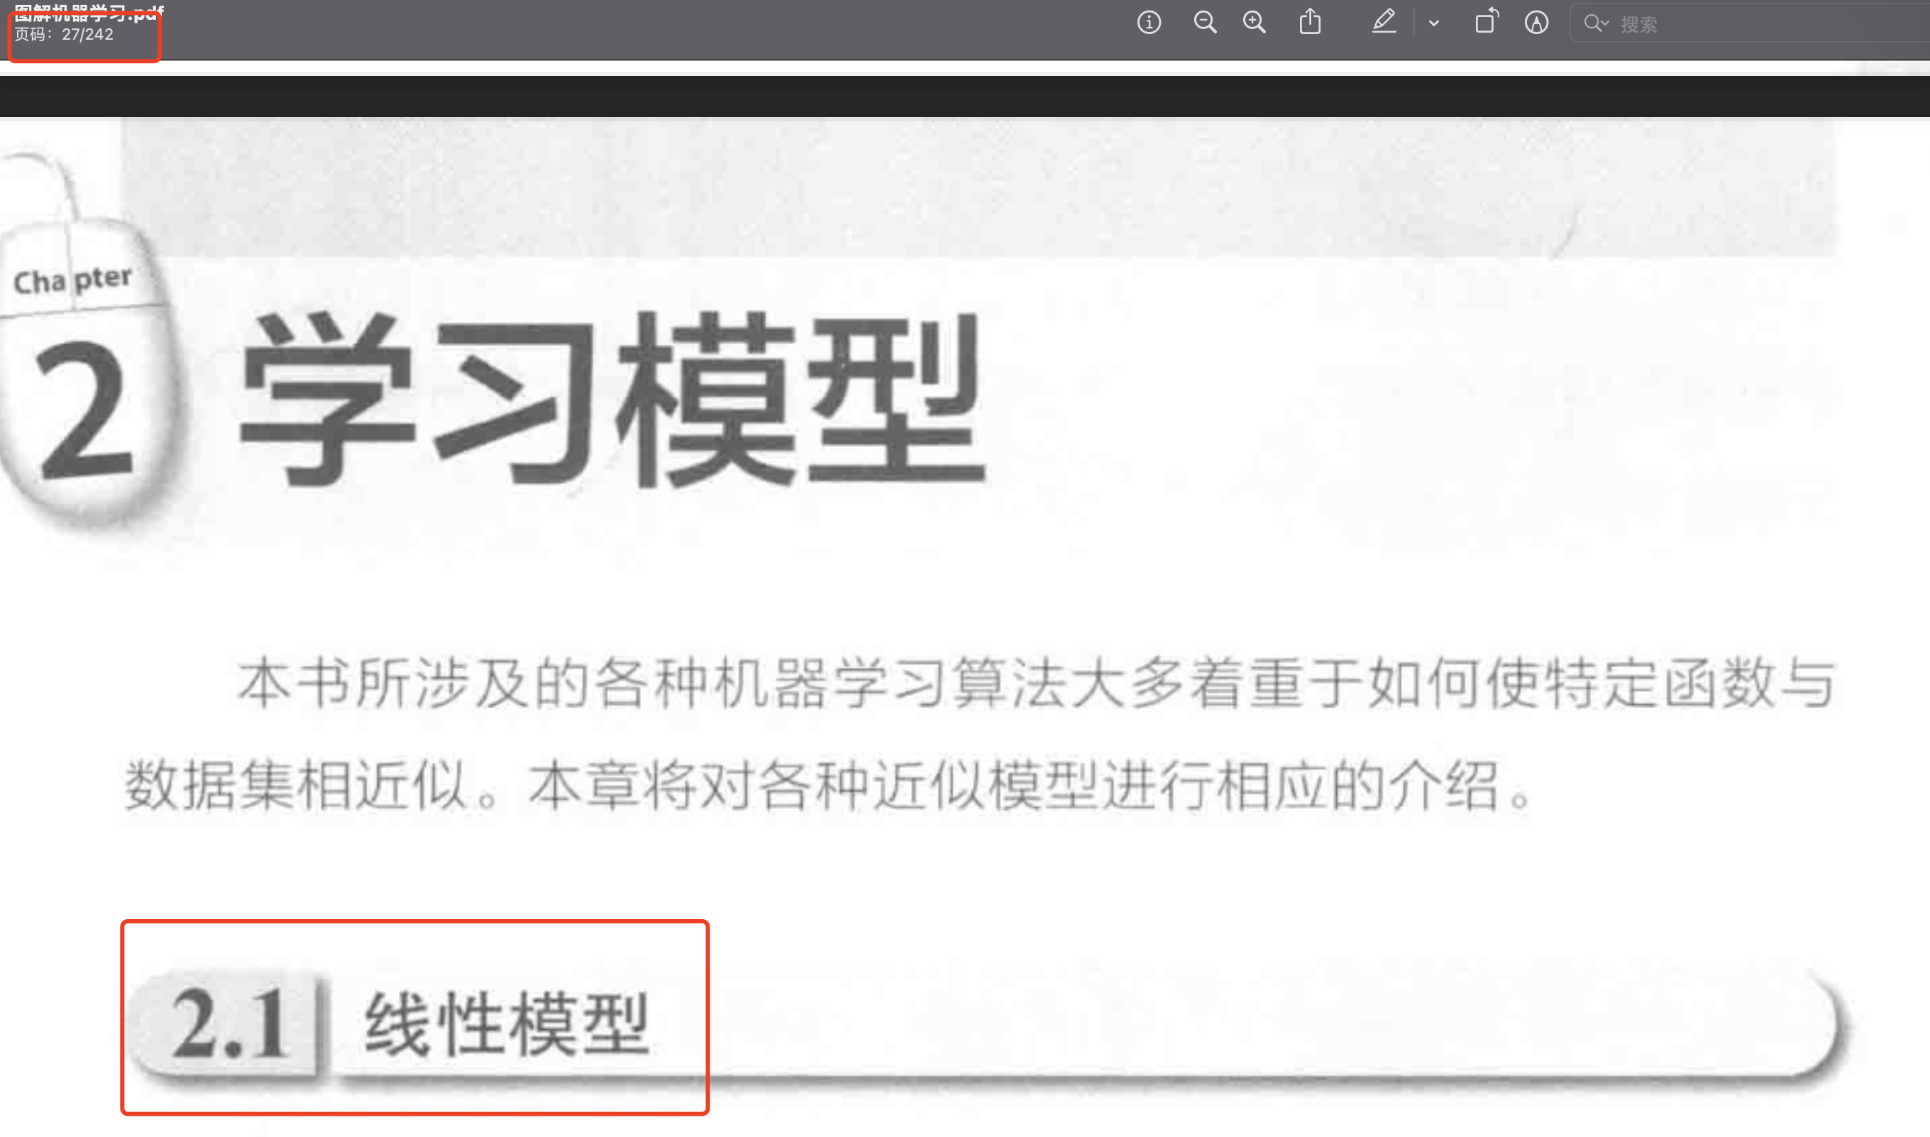
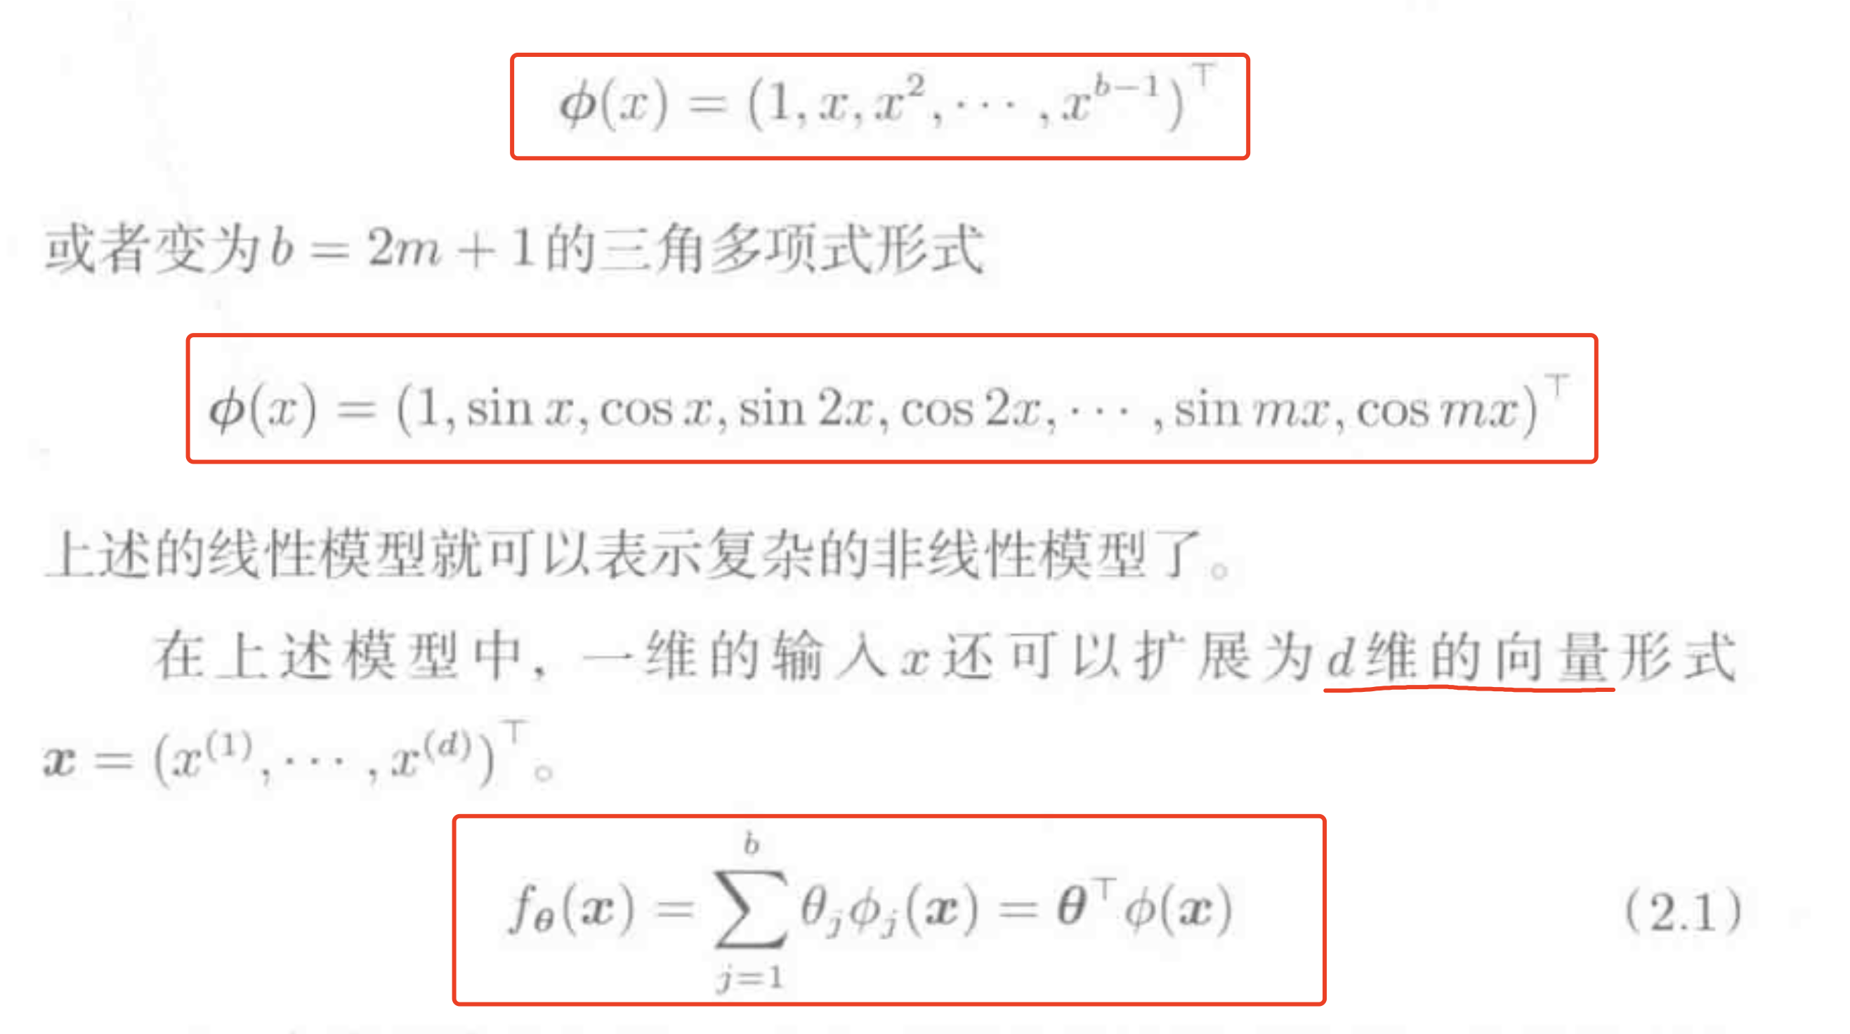
第二章 学习模型 2.1 线性模型

Slide 5
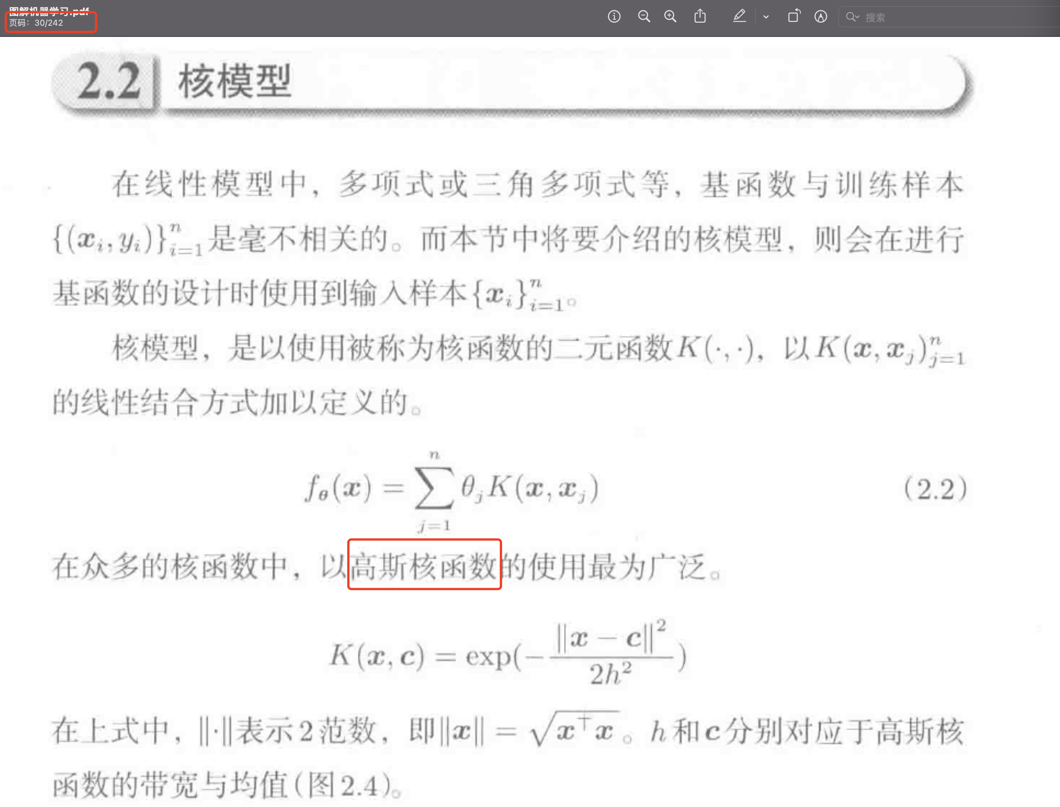
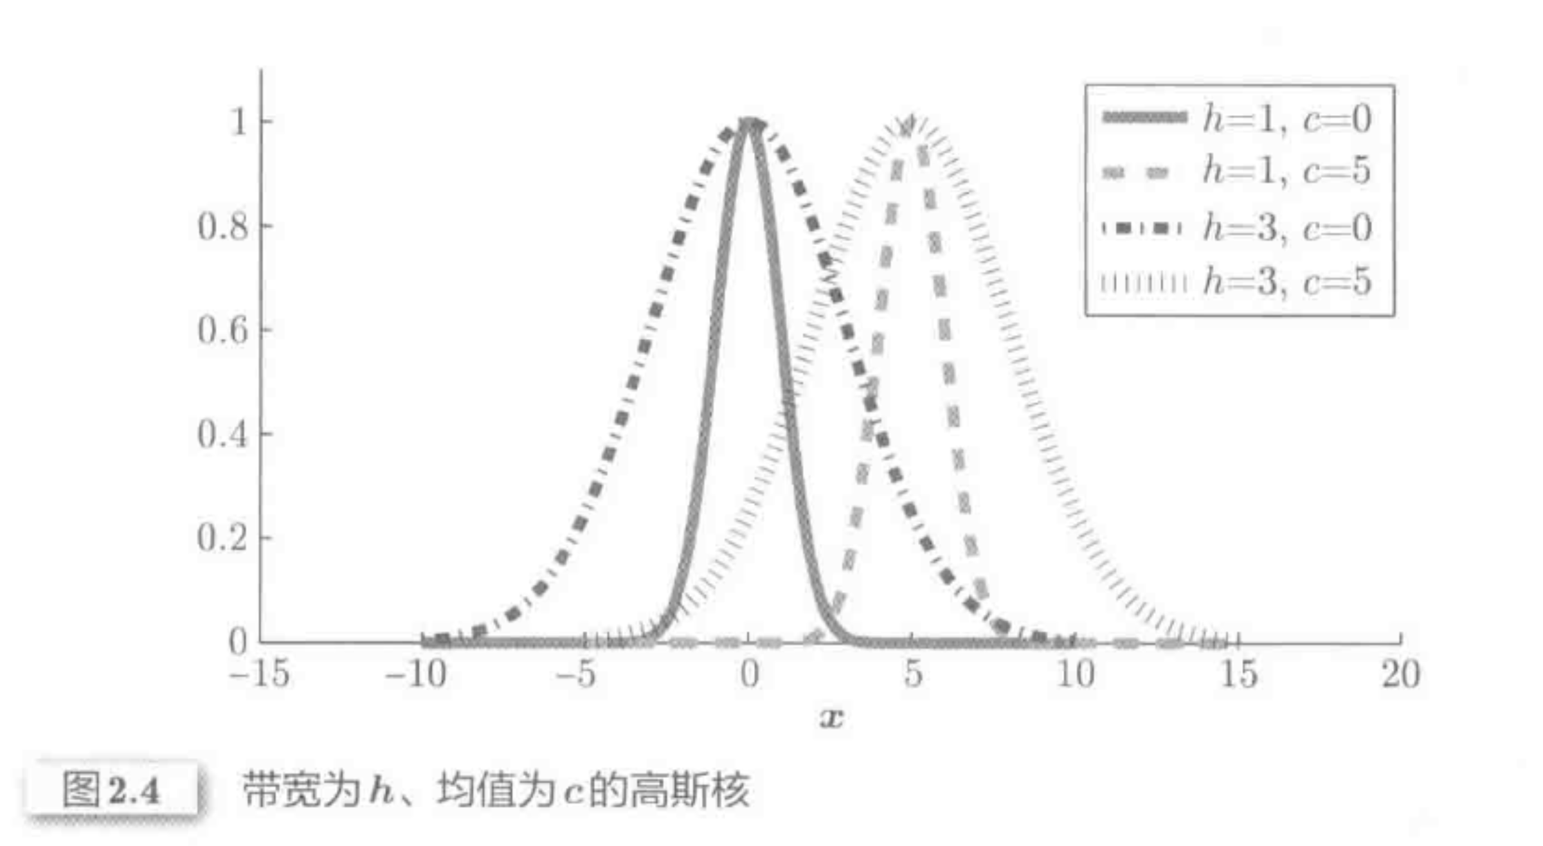
第二章 学习模型 2.2 核模型

Slide 6
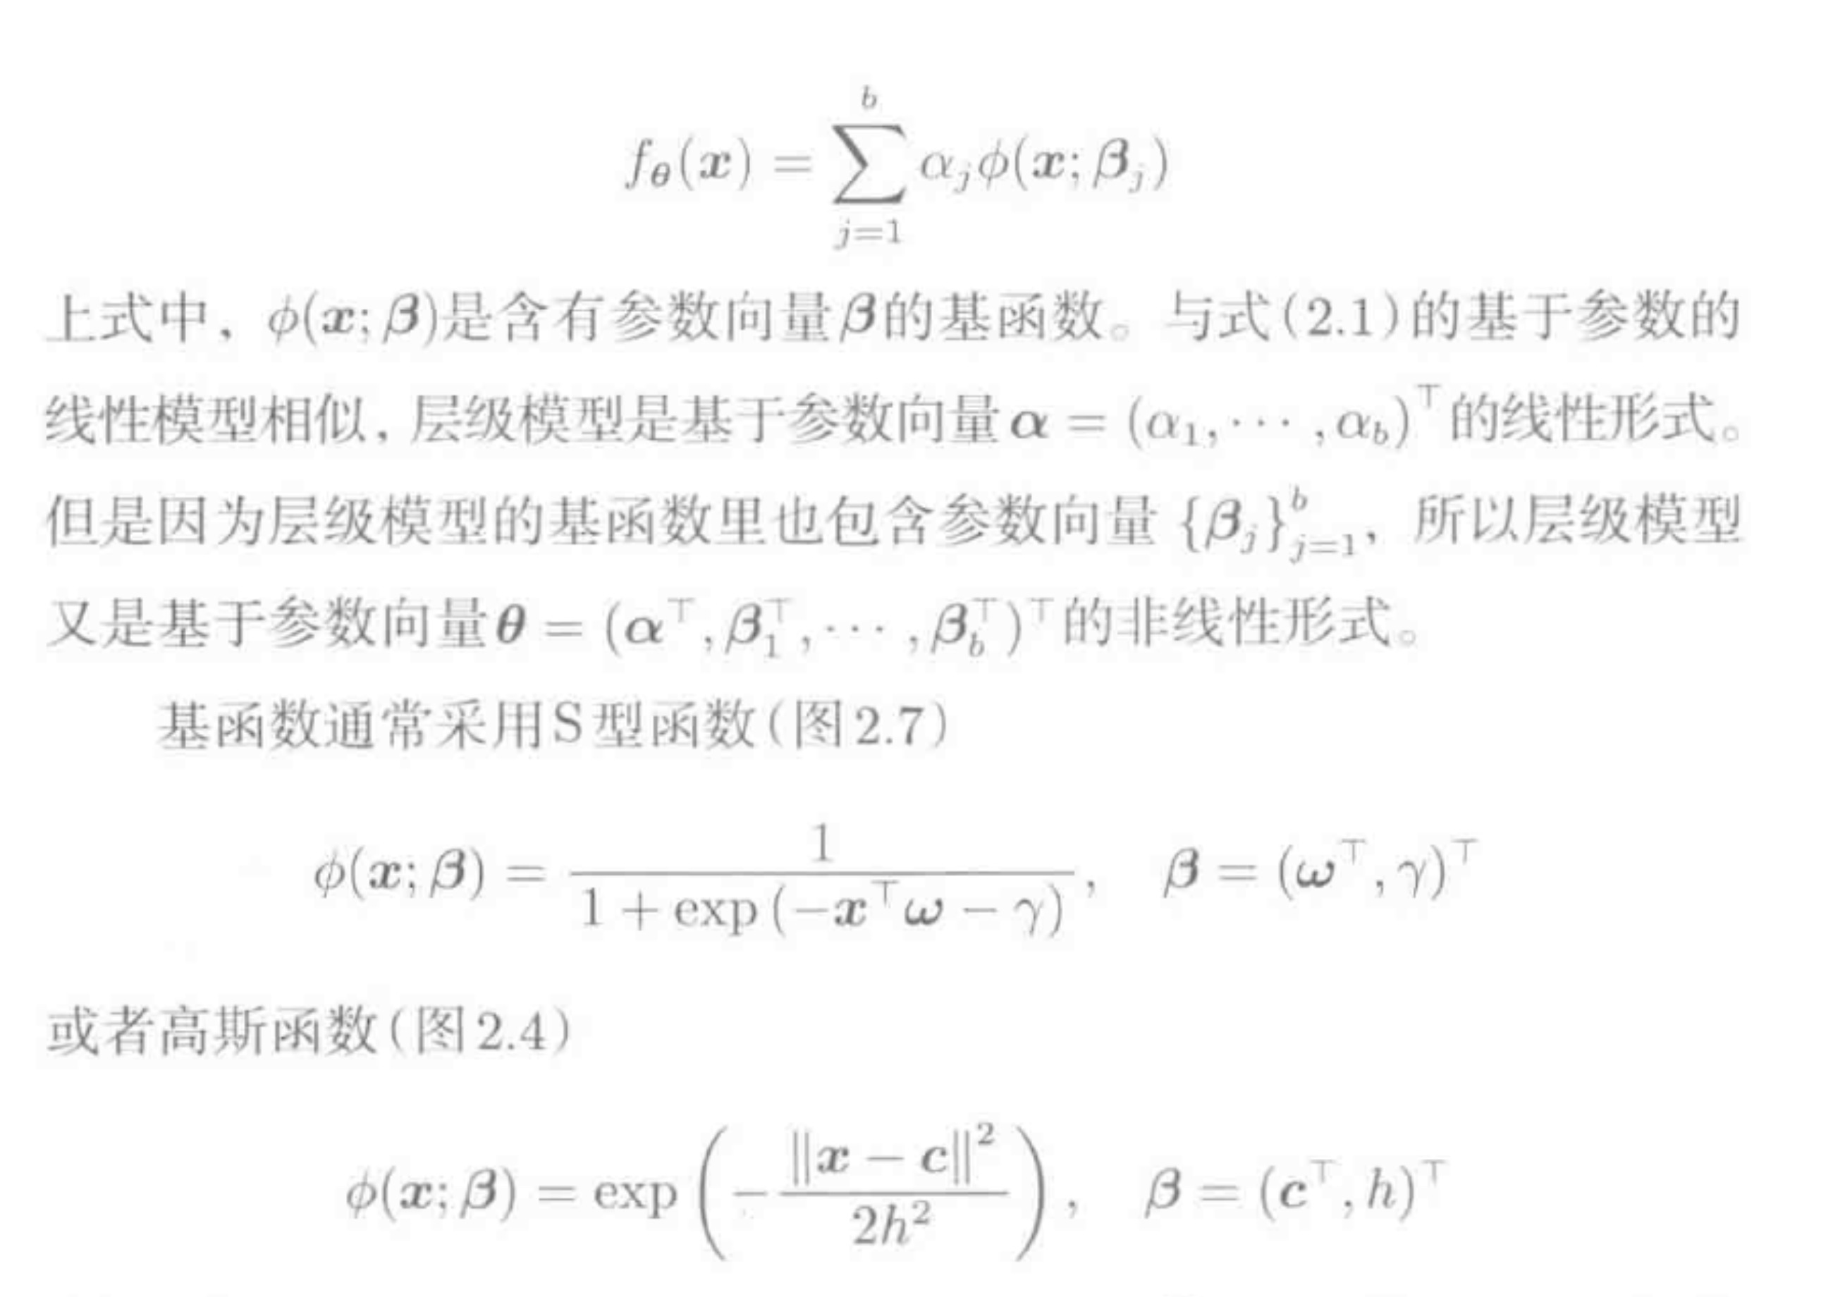
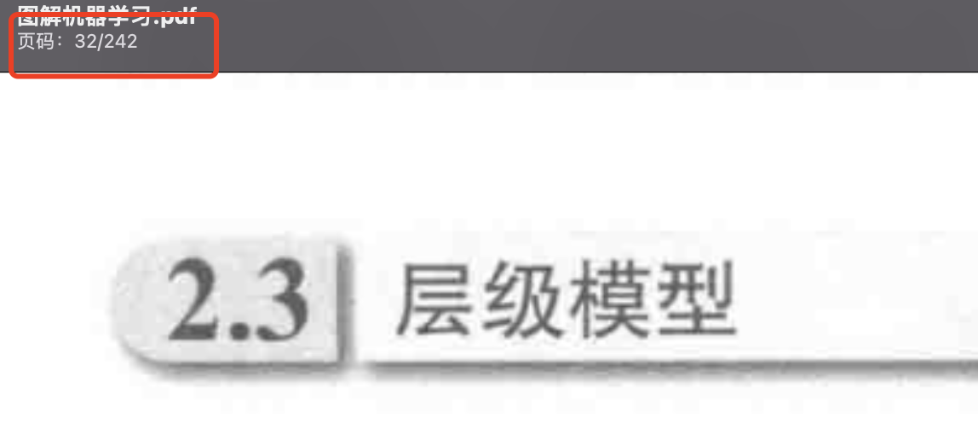
第二章 学习模型 2.3 层级模型

Slide 7
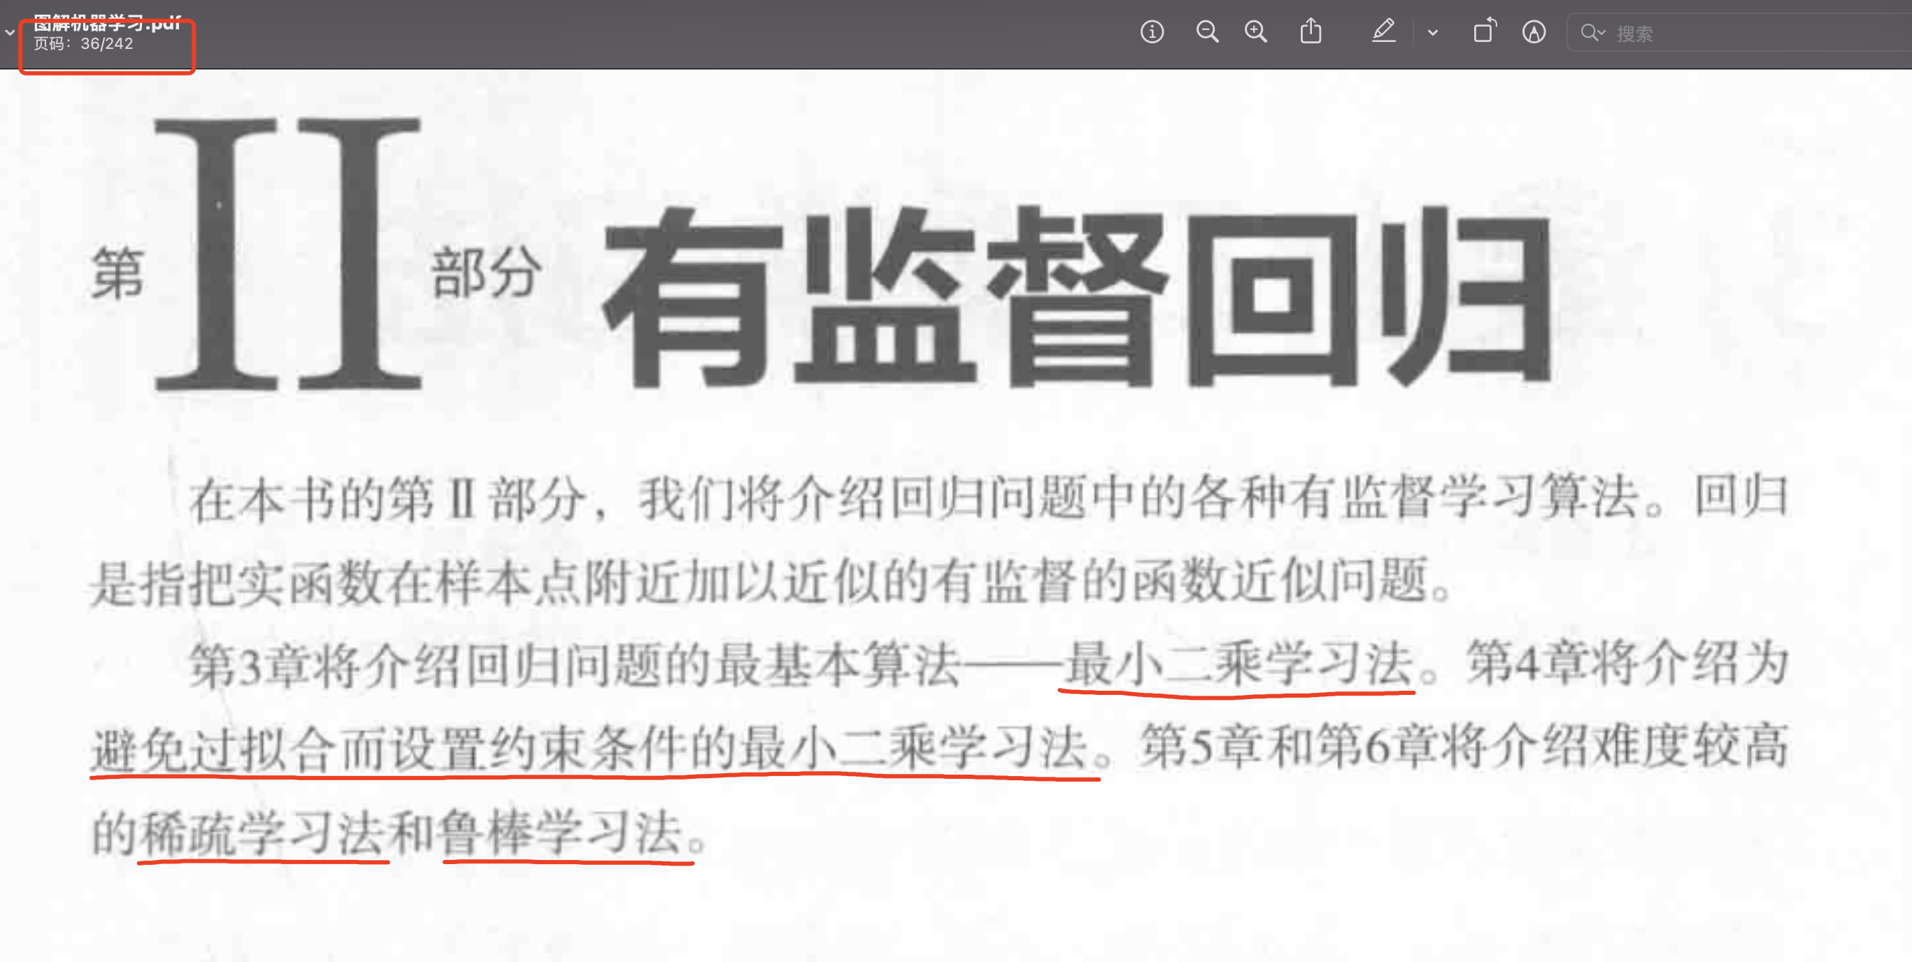

Slide 8
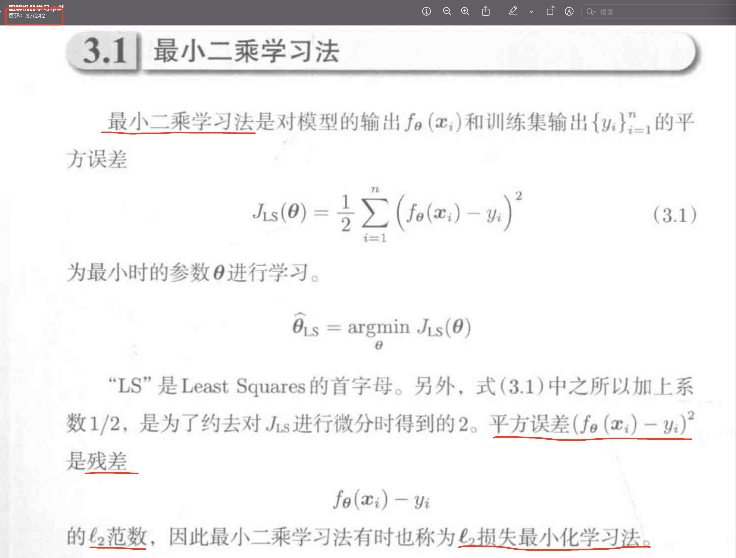
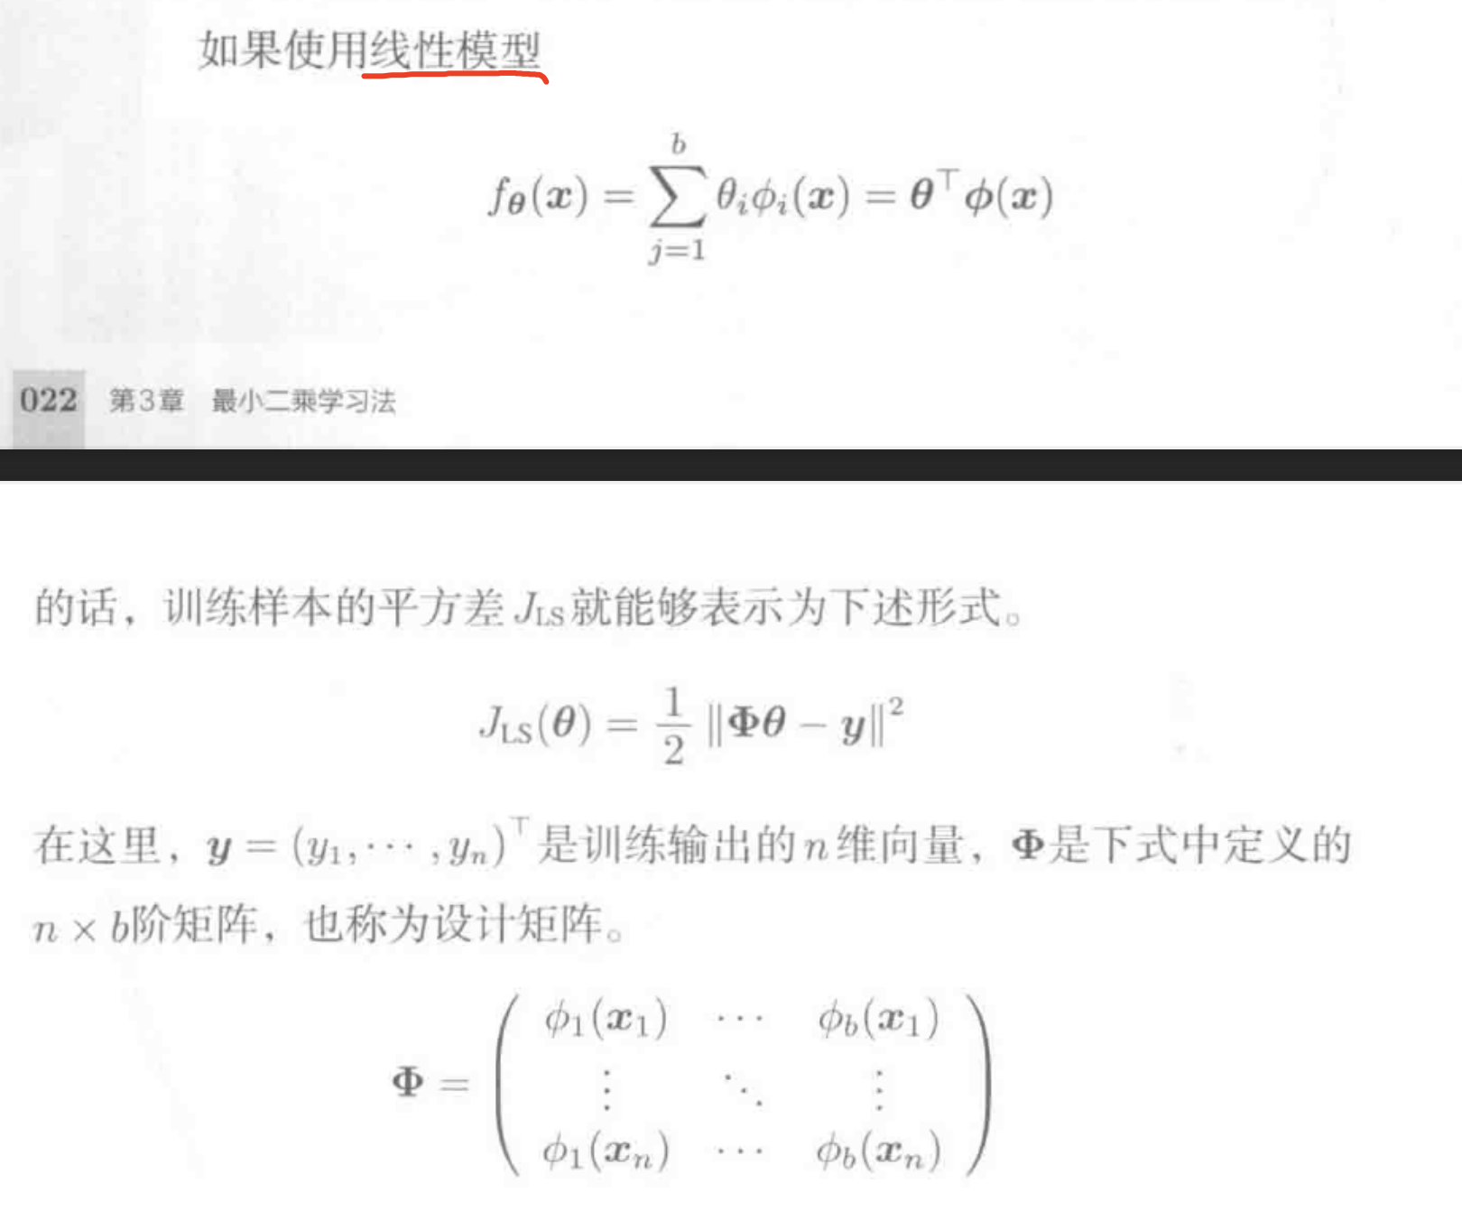
第三章 最小二乘学习法 3.1 最小二乘学习法
n x b 阶矩阵
n 表示 n 条数据 b 表示每条数据有 b 个特征

Slide 9
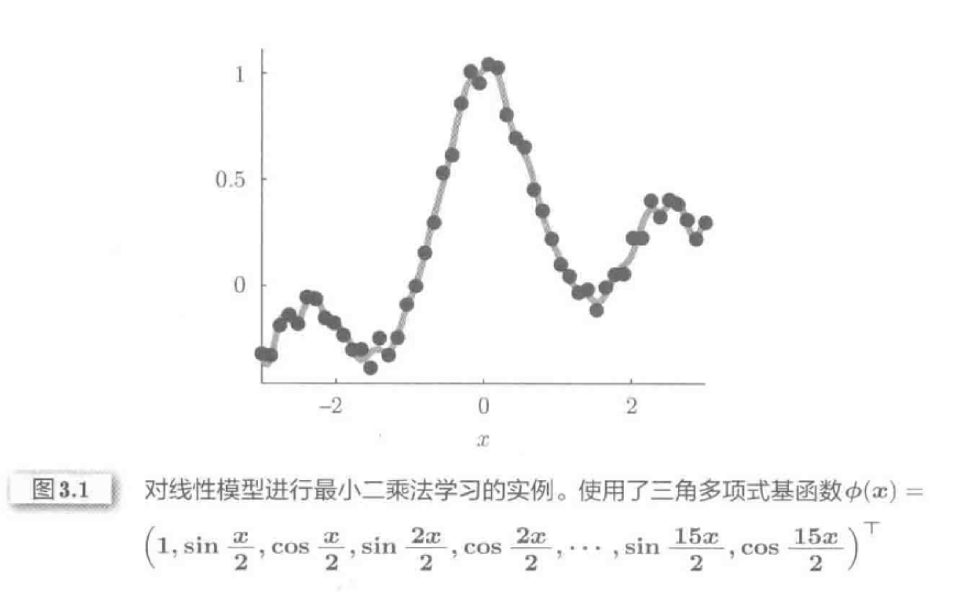
第三章 最小二乘学习法 3.1 最小二乘学习法

Slide 10
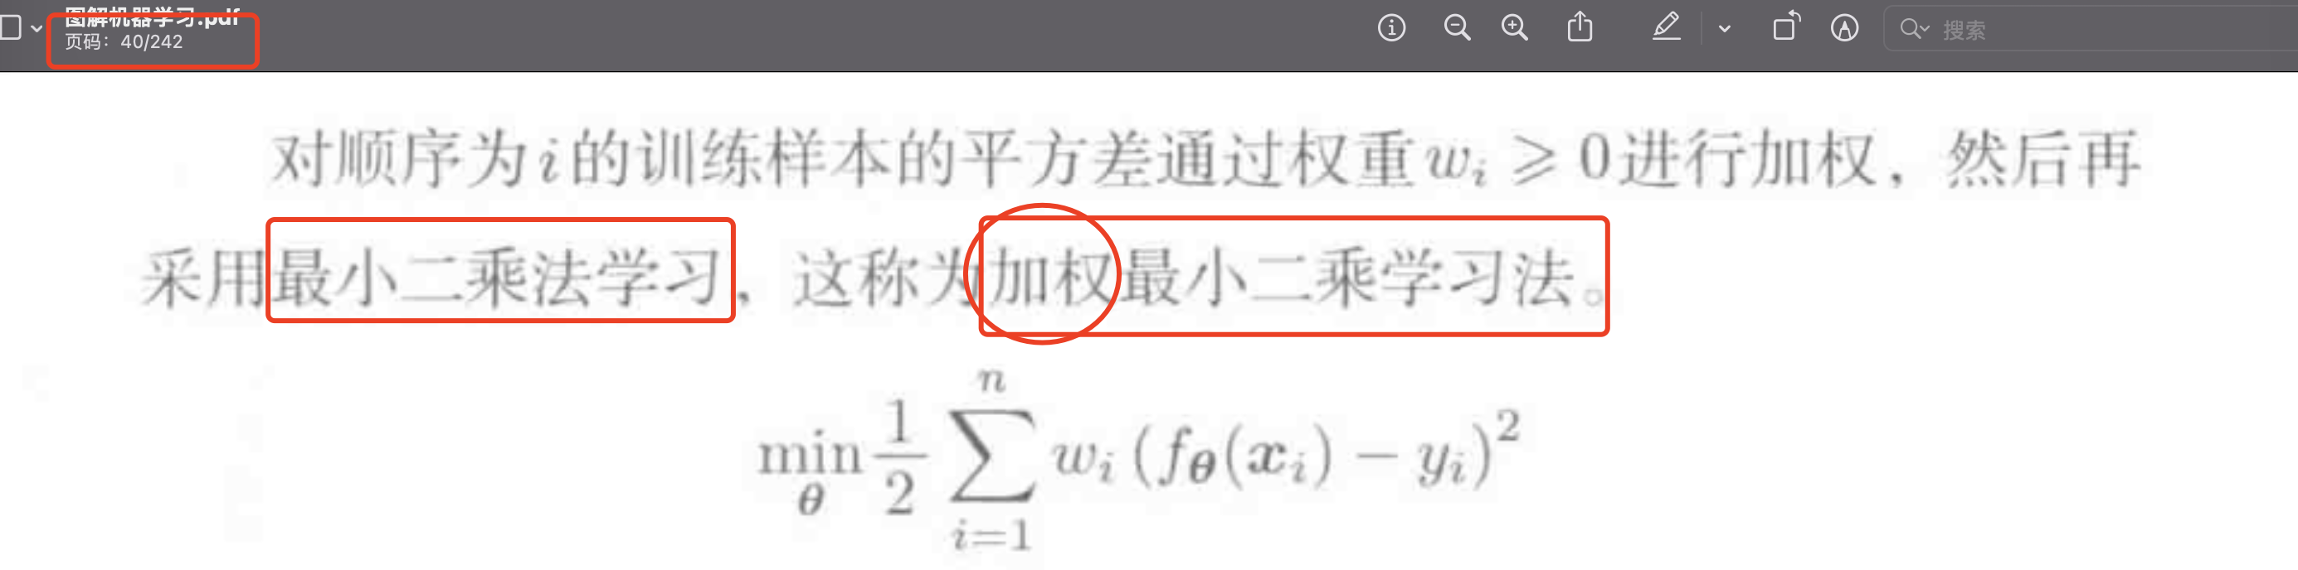
第三章 最小二乘学习法 3.1 最小二乘学习法

Slide 11
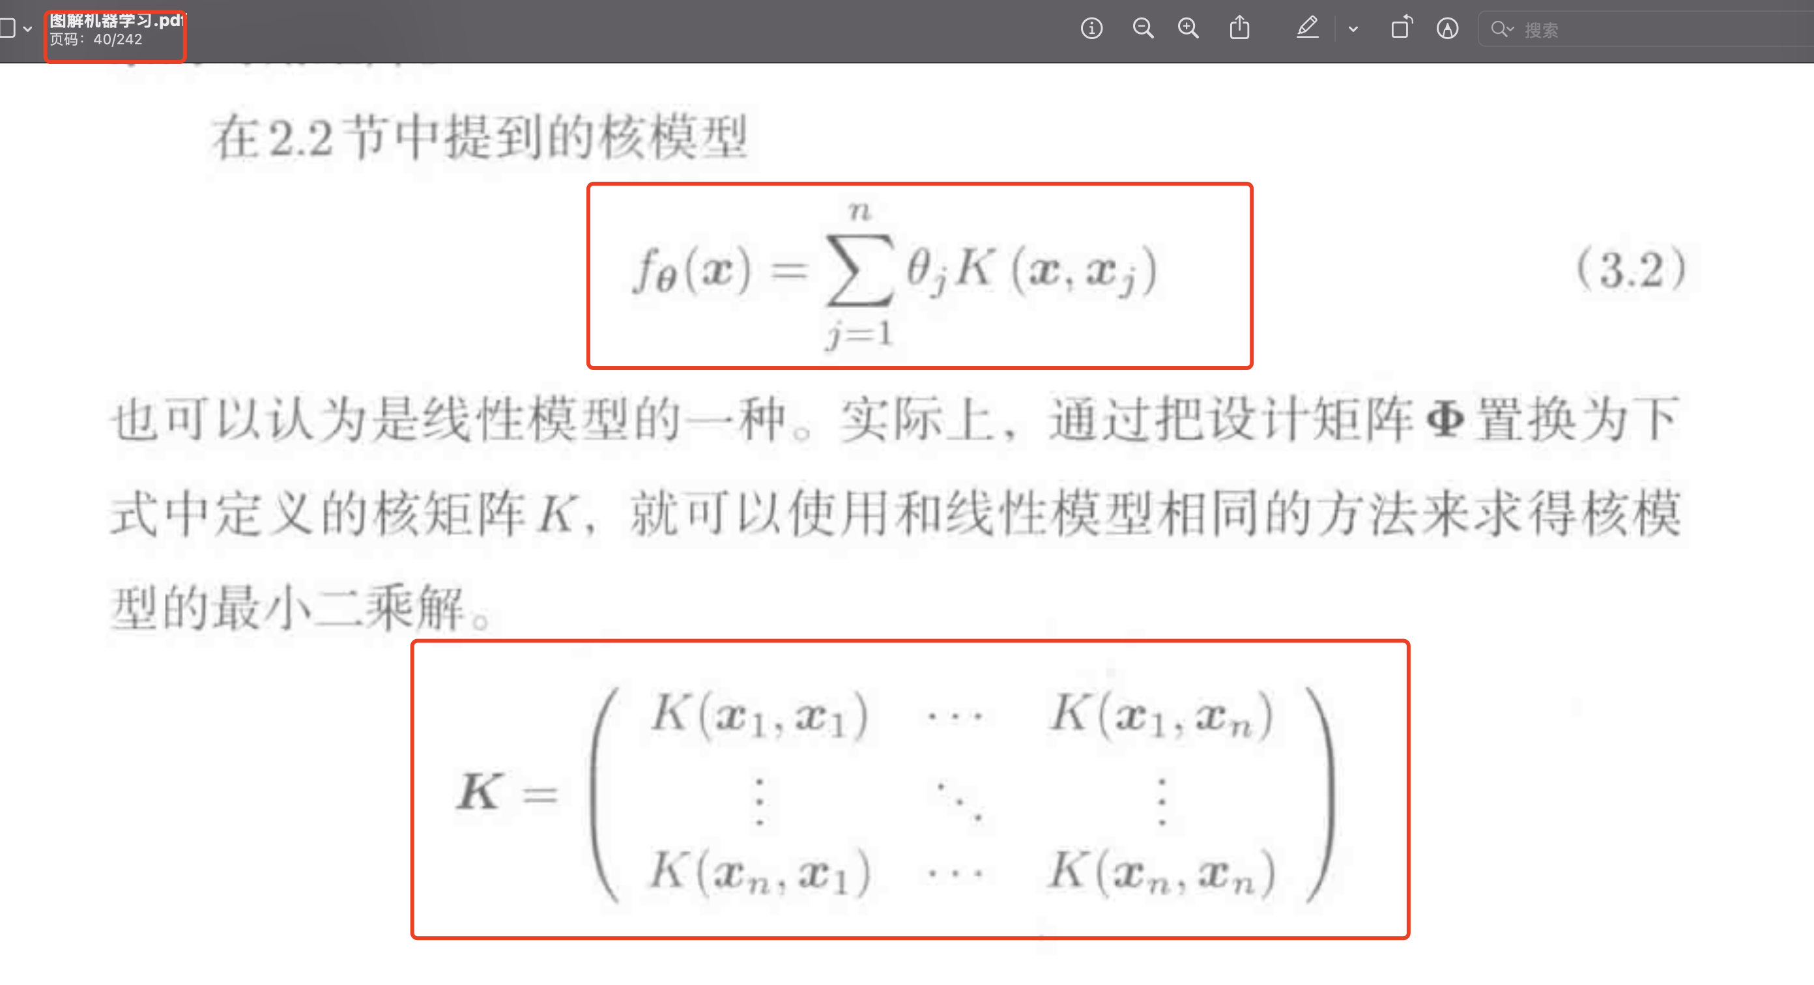
第三章 最小二乘学习法 3.1 最小二乘学习法

Slide 12
第三章 最小二乘学习法 3.2 最小二乘解的性质

Slide 13
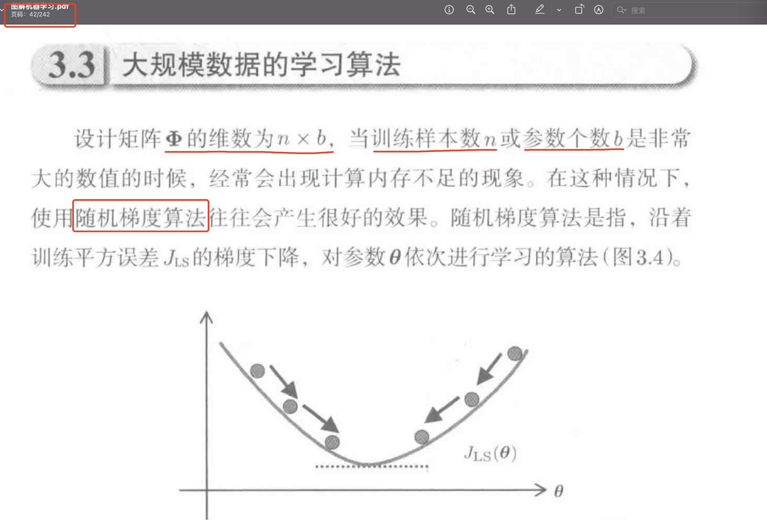
第三章 最小二乘学习法 3.3 大规模数据的学习算法

Slide 14
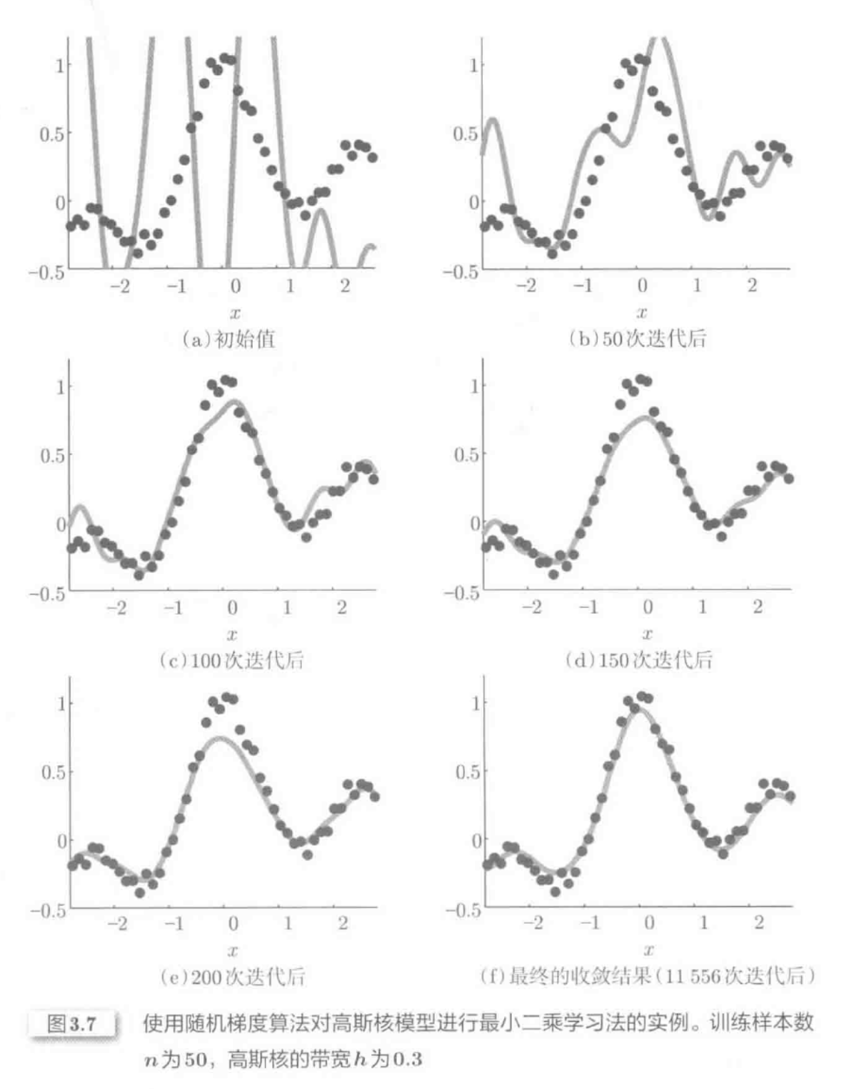
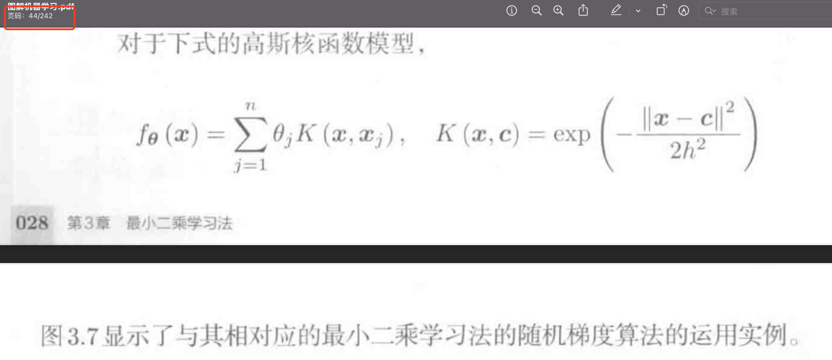
第三章 最小二乘学习法 3.3 大规模数据的学习算法

Slide 15
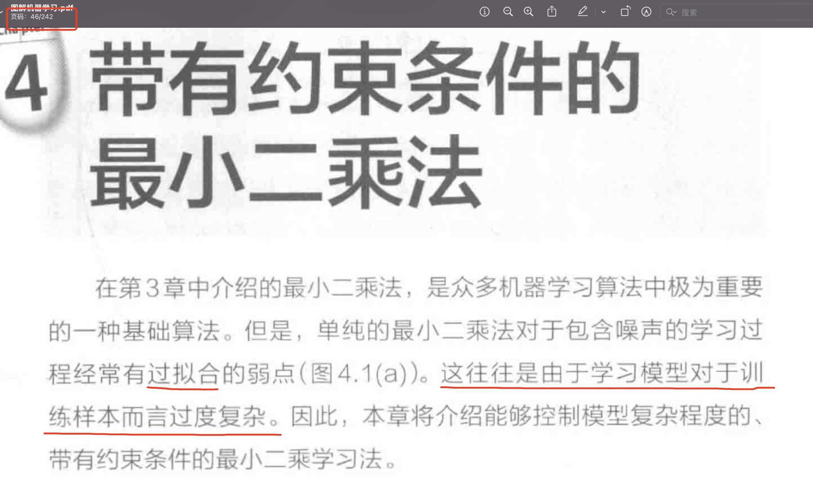
第四章 带有约束条件的最小二乘法

Slide 16
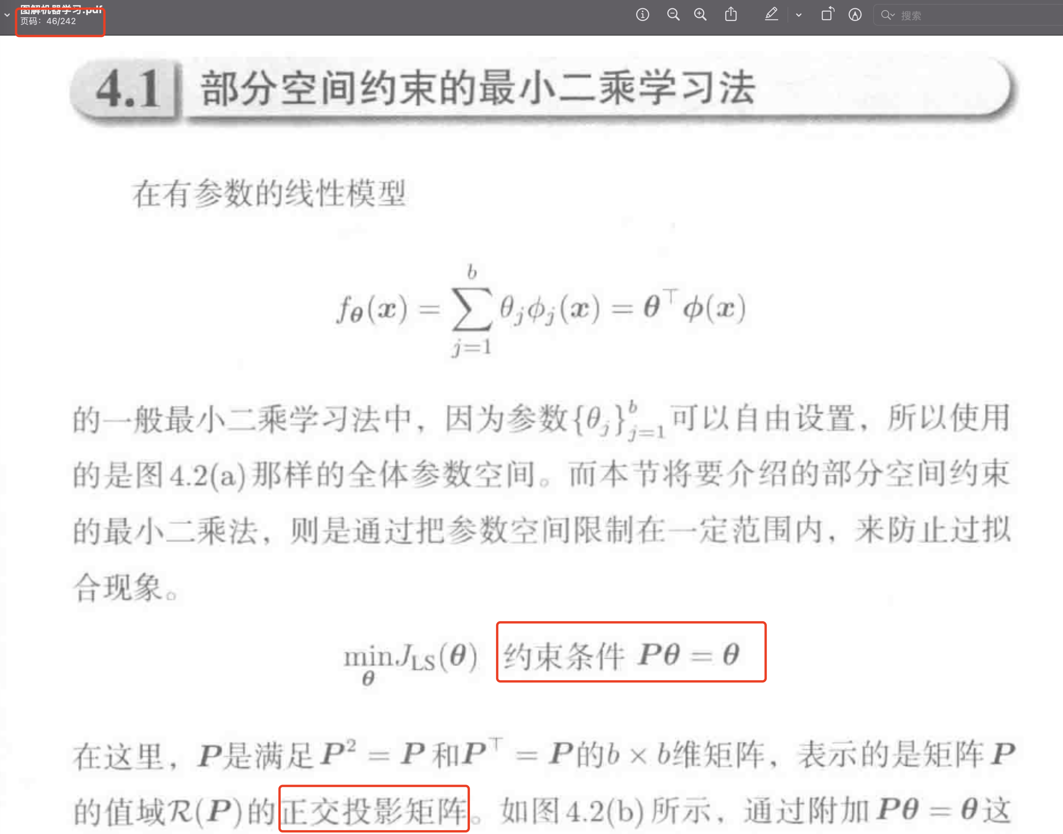
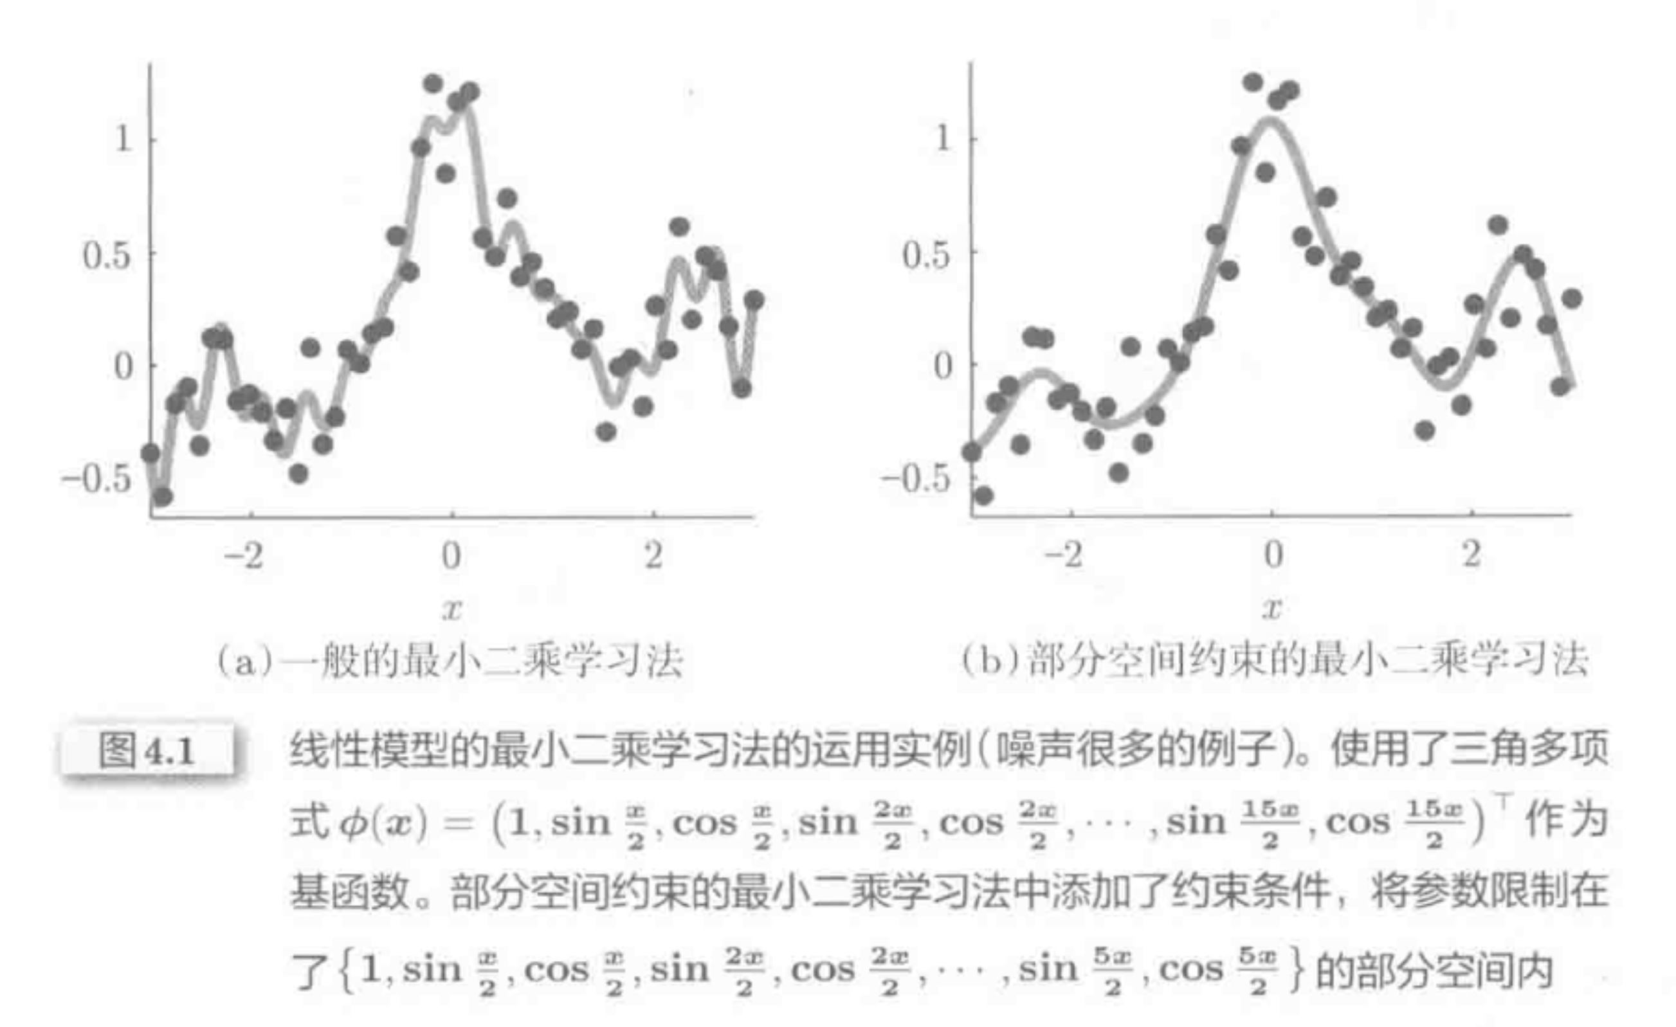
第四章 带有约束条件的最小二乘法 4.1 部分空间约束的最小二乘学习法

Slide 17
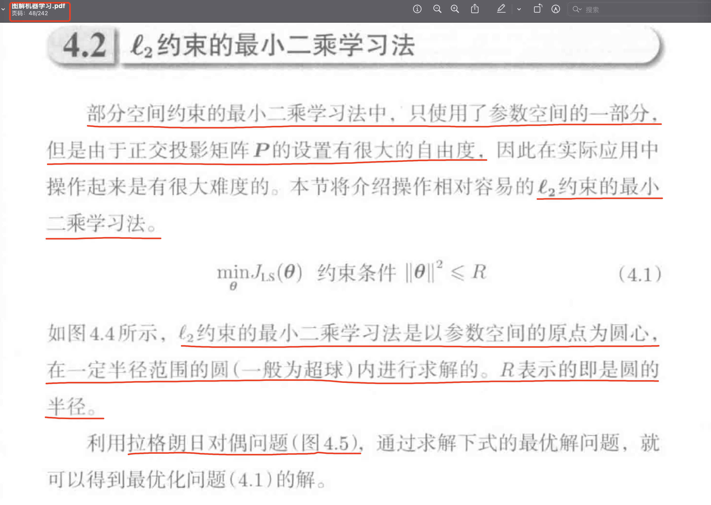
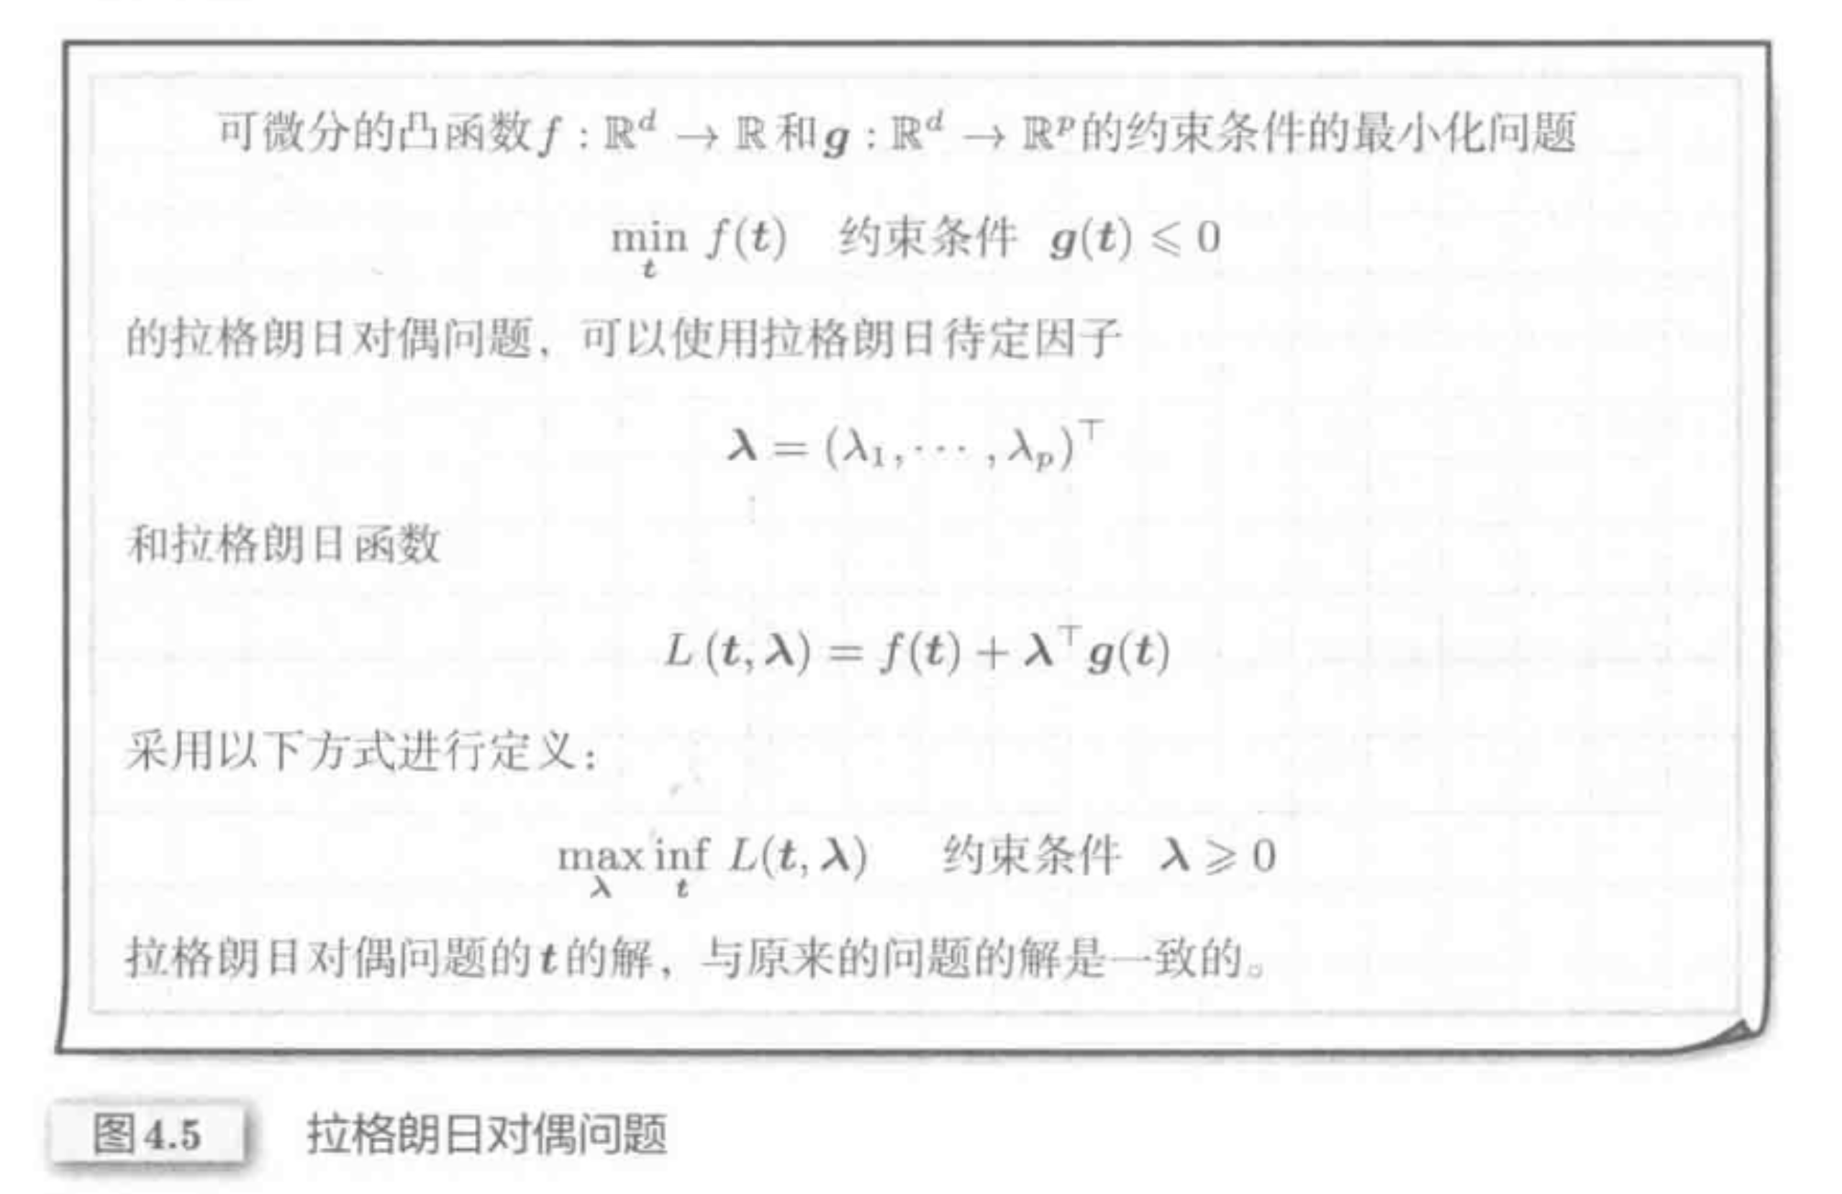
第四章 带有约束条件的最小二乘法 4.2 l₂约束的最小二乘学习法

Slide 18
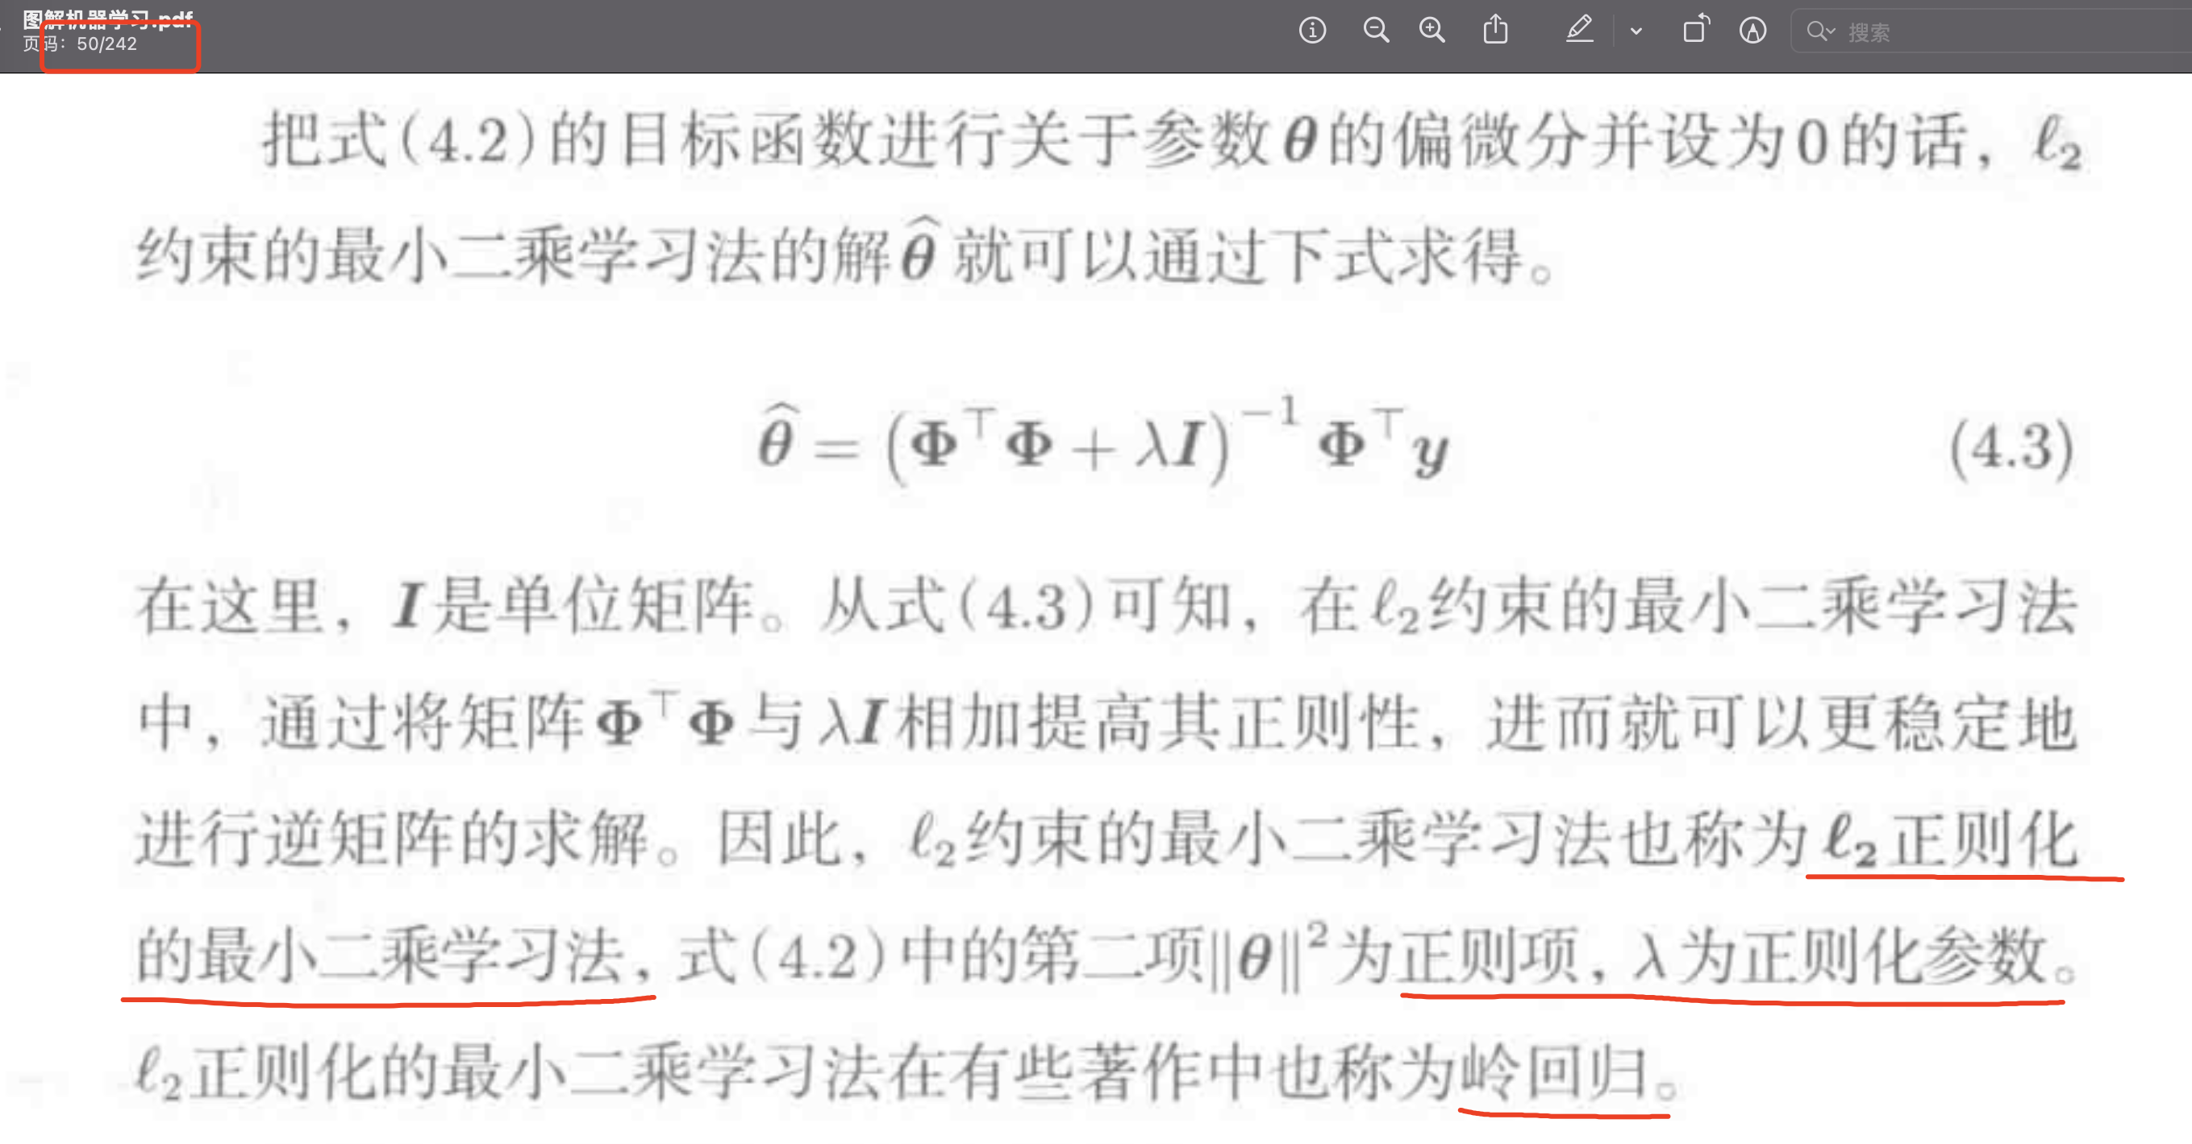
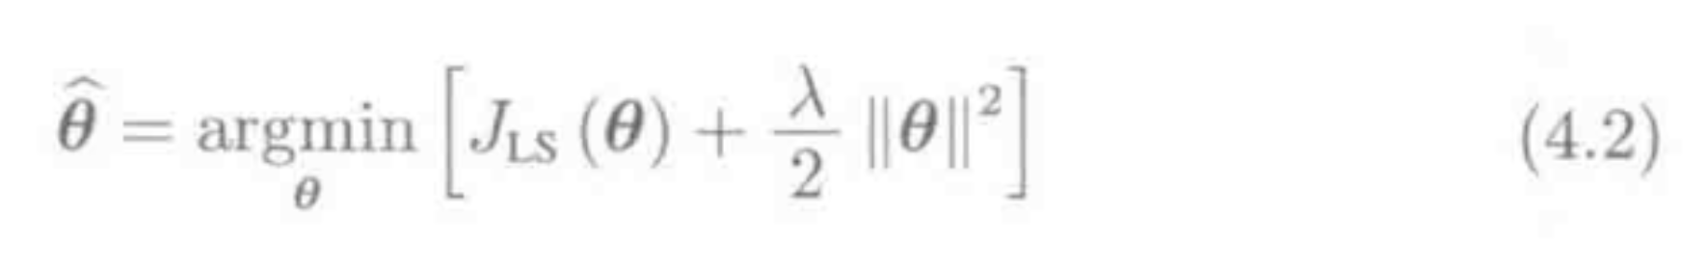
第四章 带有约束条件的最小二乘法 4.2 l₂约束的最小二乘学习法

Slide 19
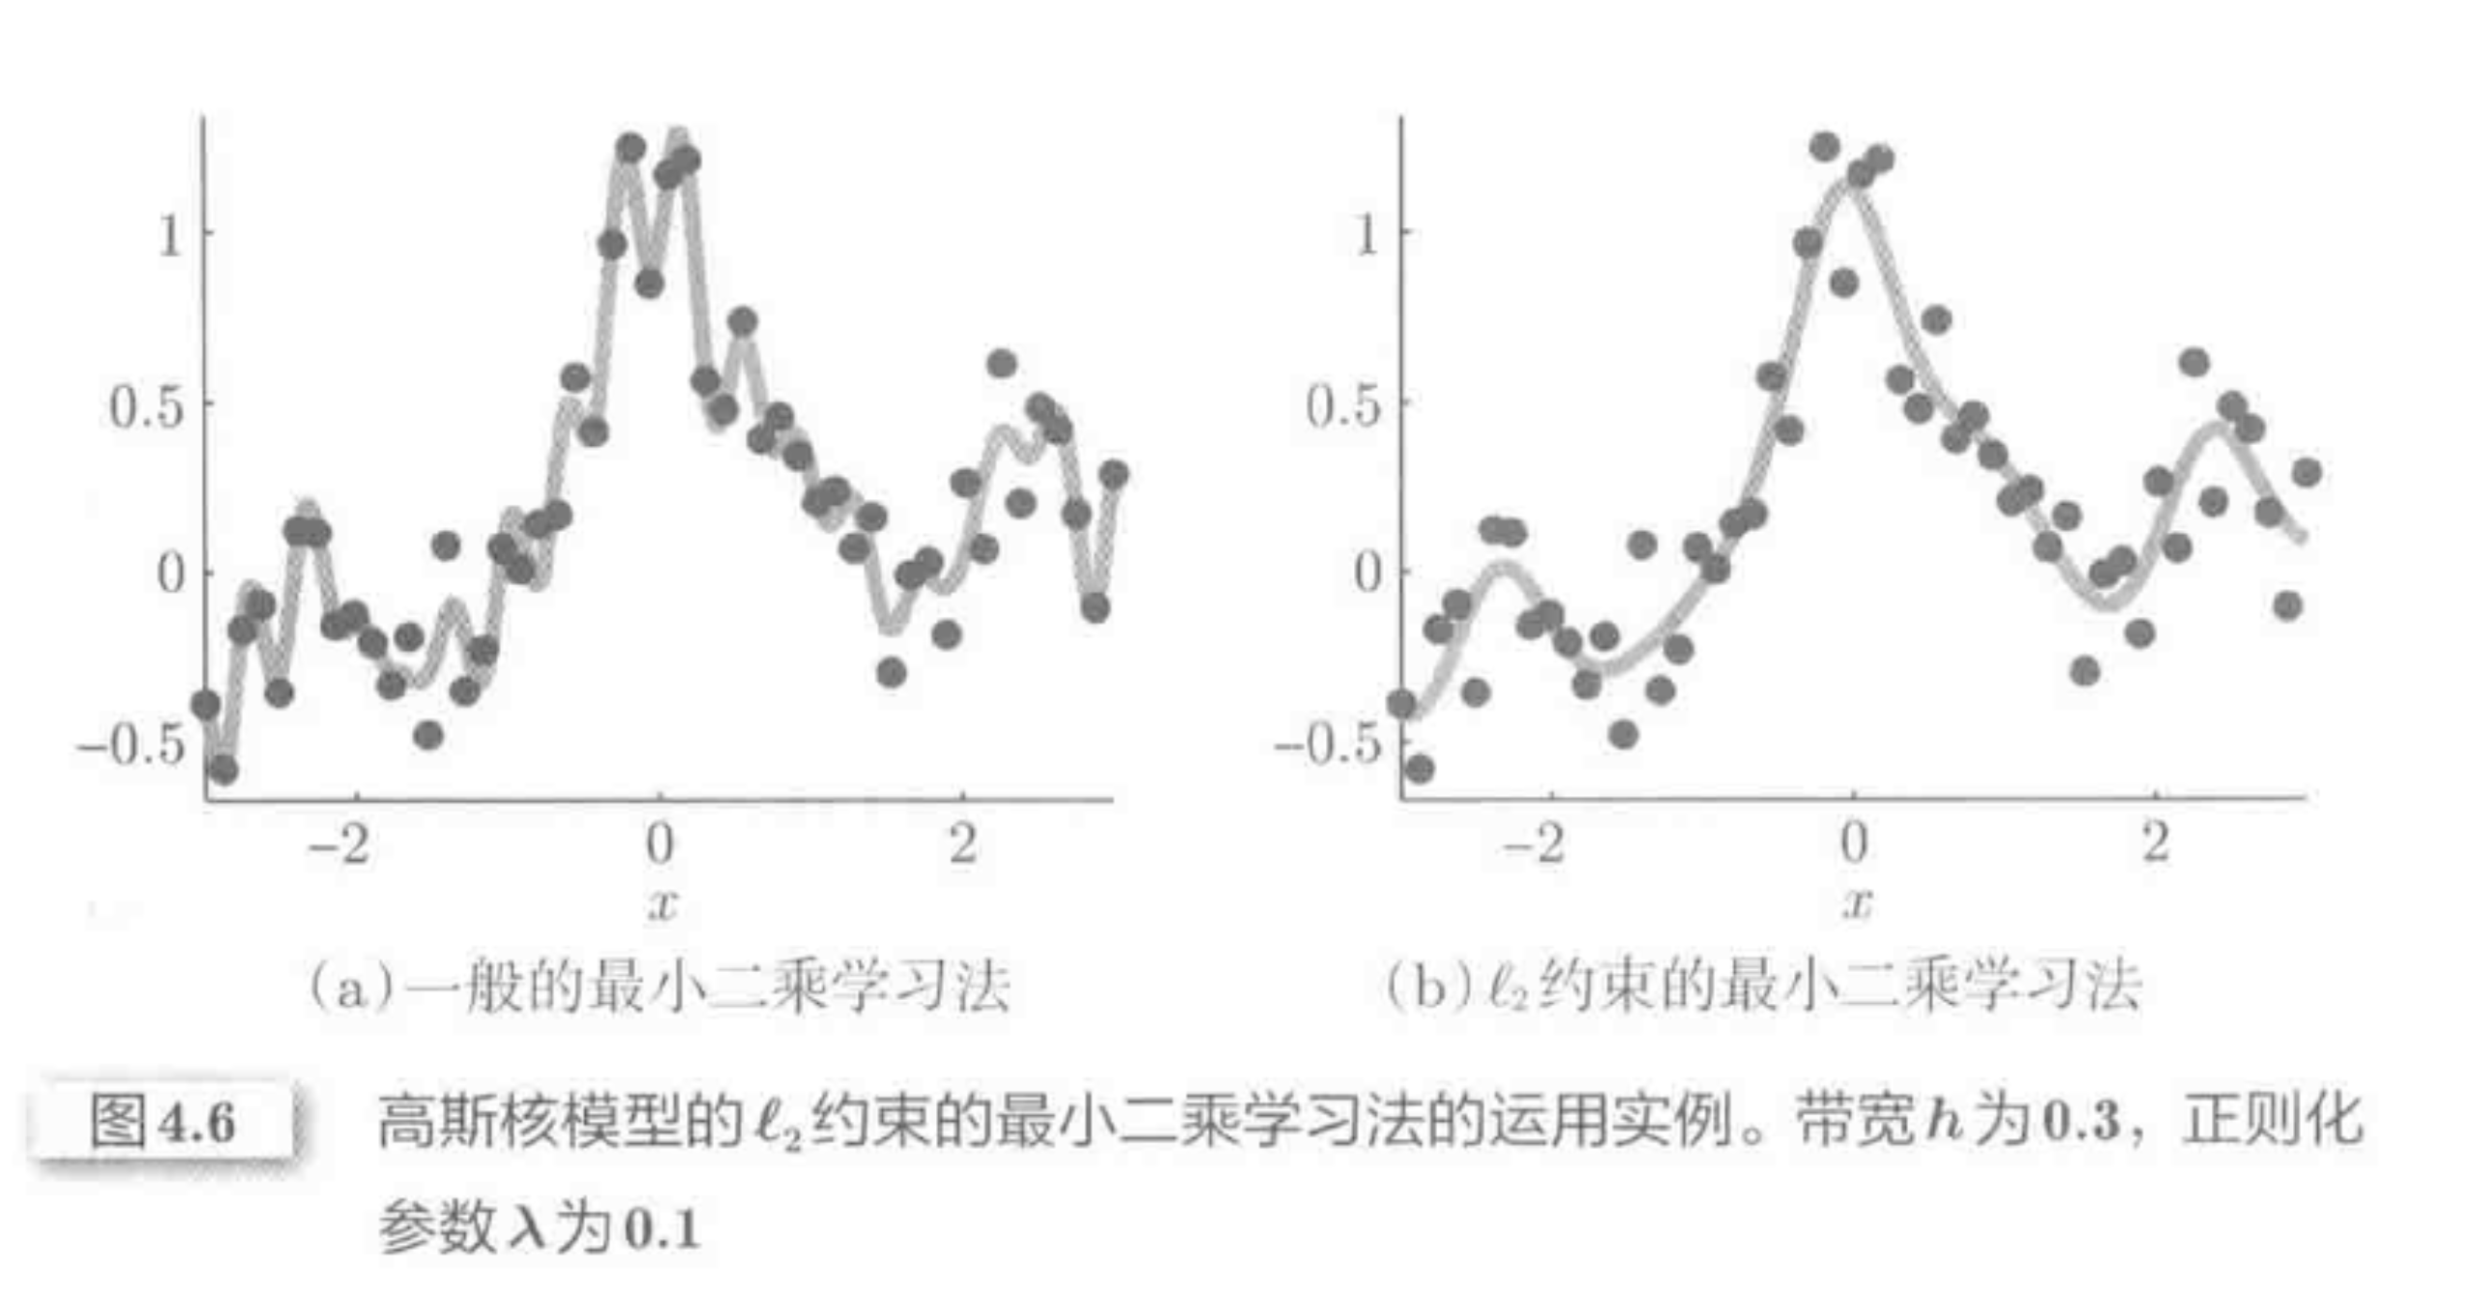
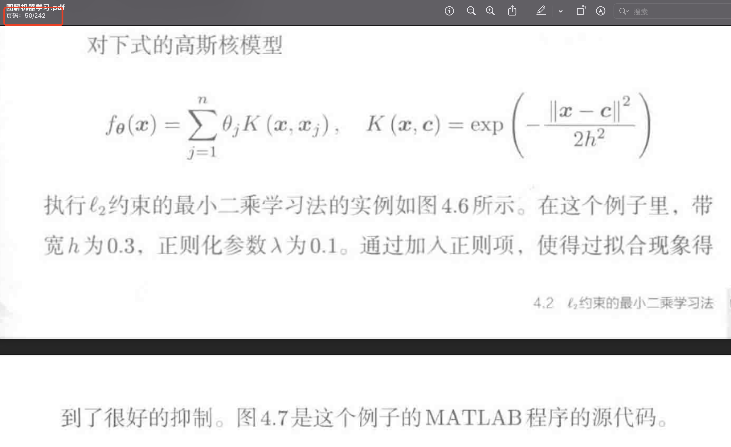
第四章 带有约束条件的最小二乘法 4.2 l₂约束的最小二乘学习法

Slide 20
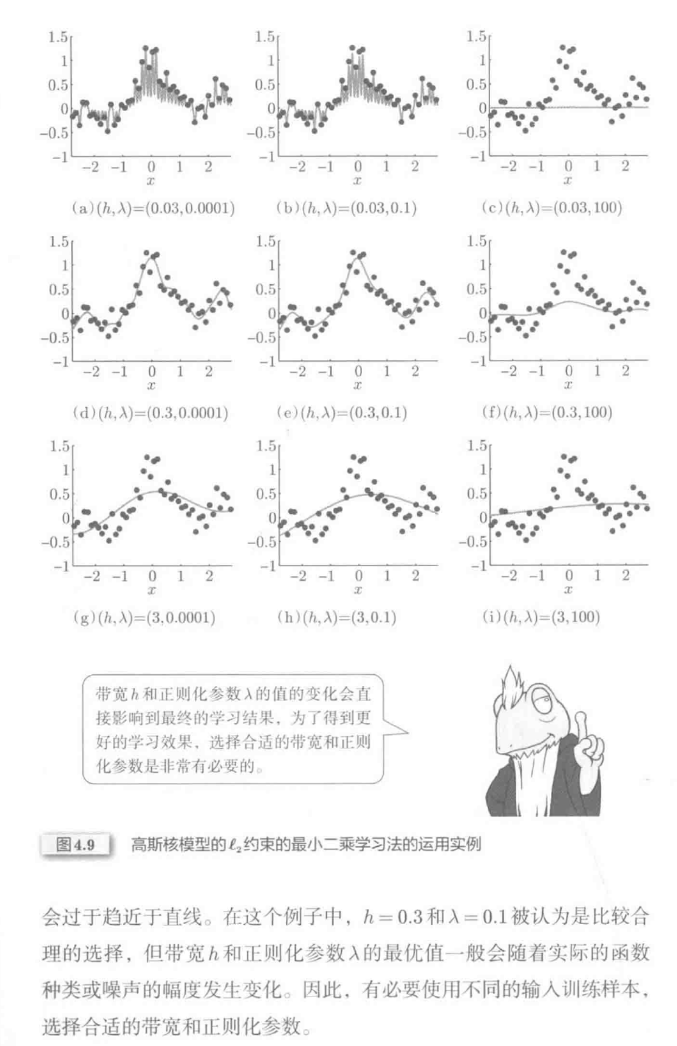
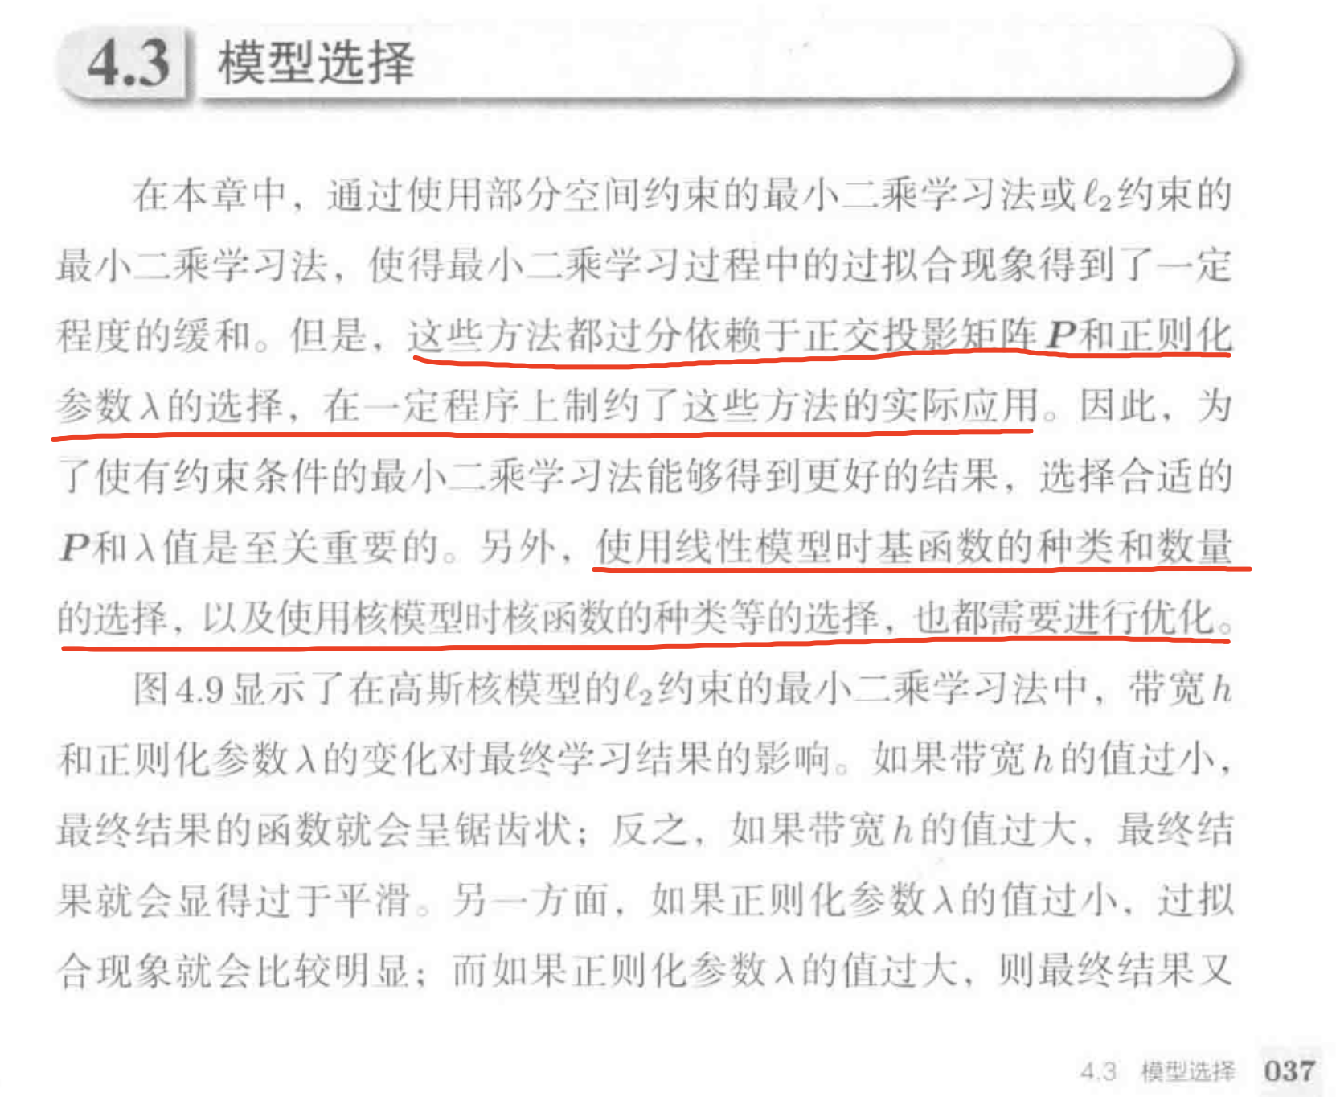
第四章 带有约束条件的最小二乘法 4.3 模型选择

Slide 21
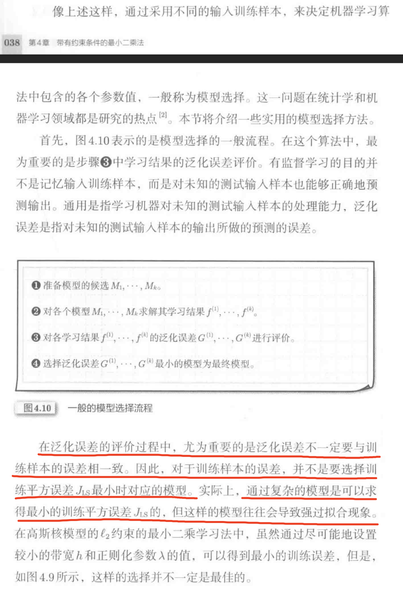
第四章 带有约束条件的最小二乘法 4.3 模型选择

Slide 22
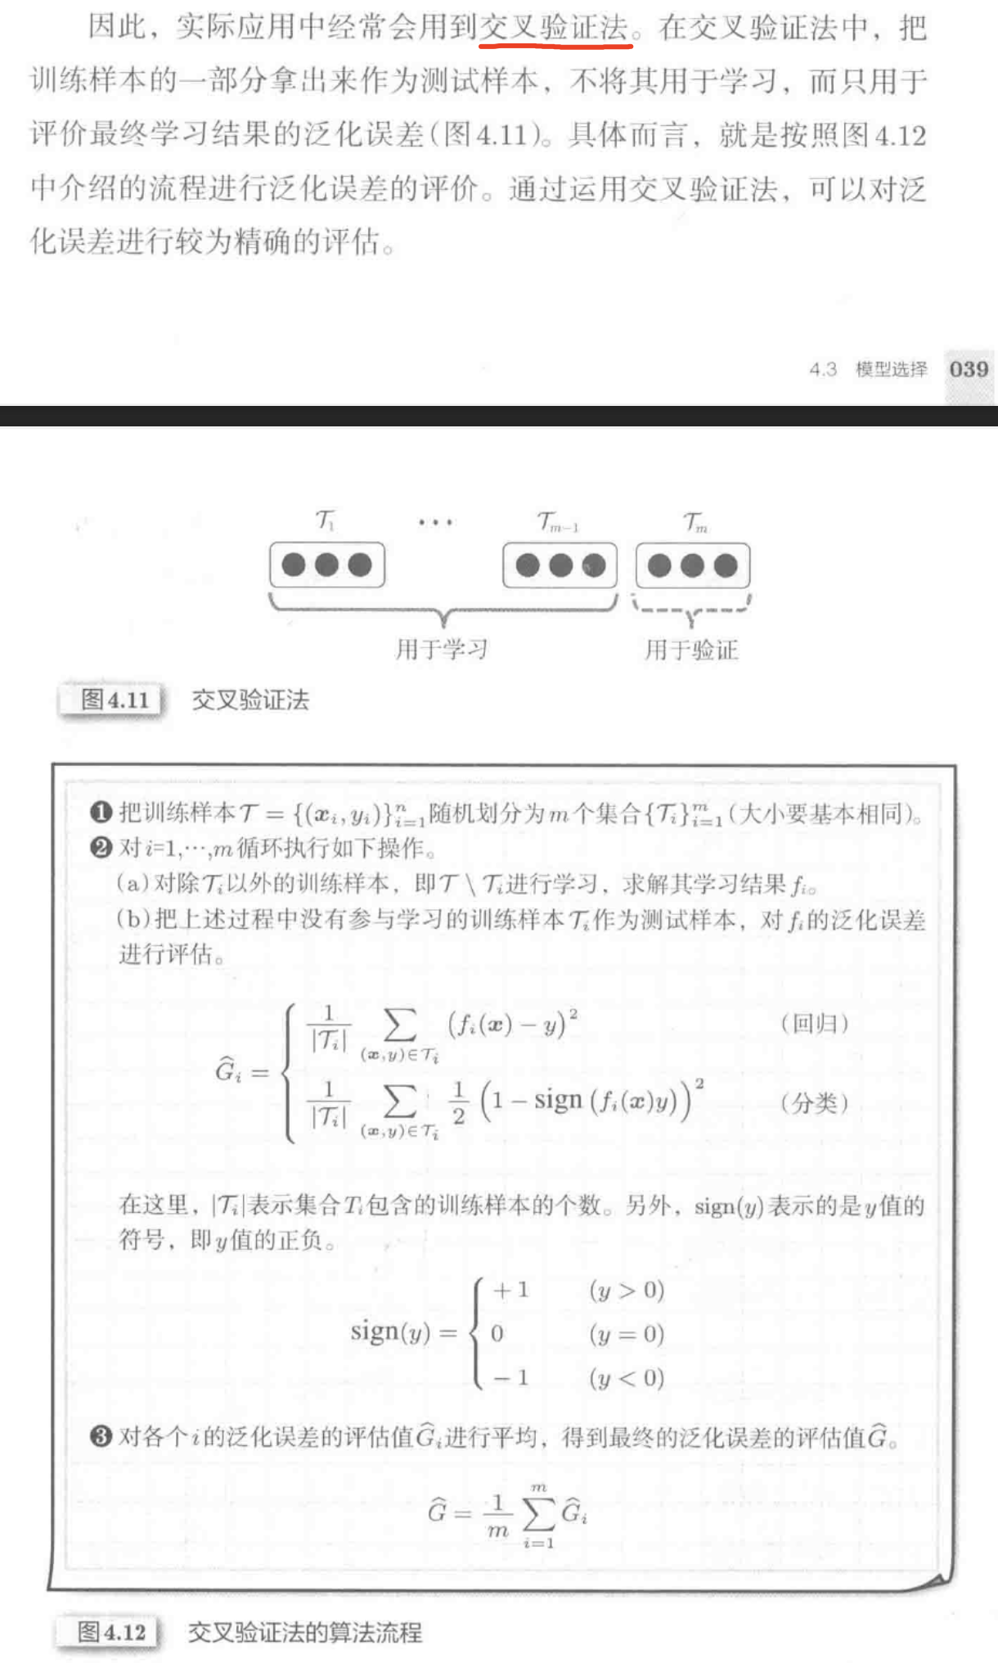
第四章 带有约束条件的最小二乘法 4.3 模型选择

Slide 23
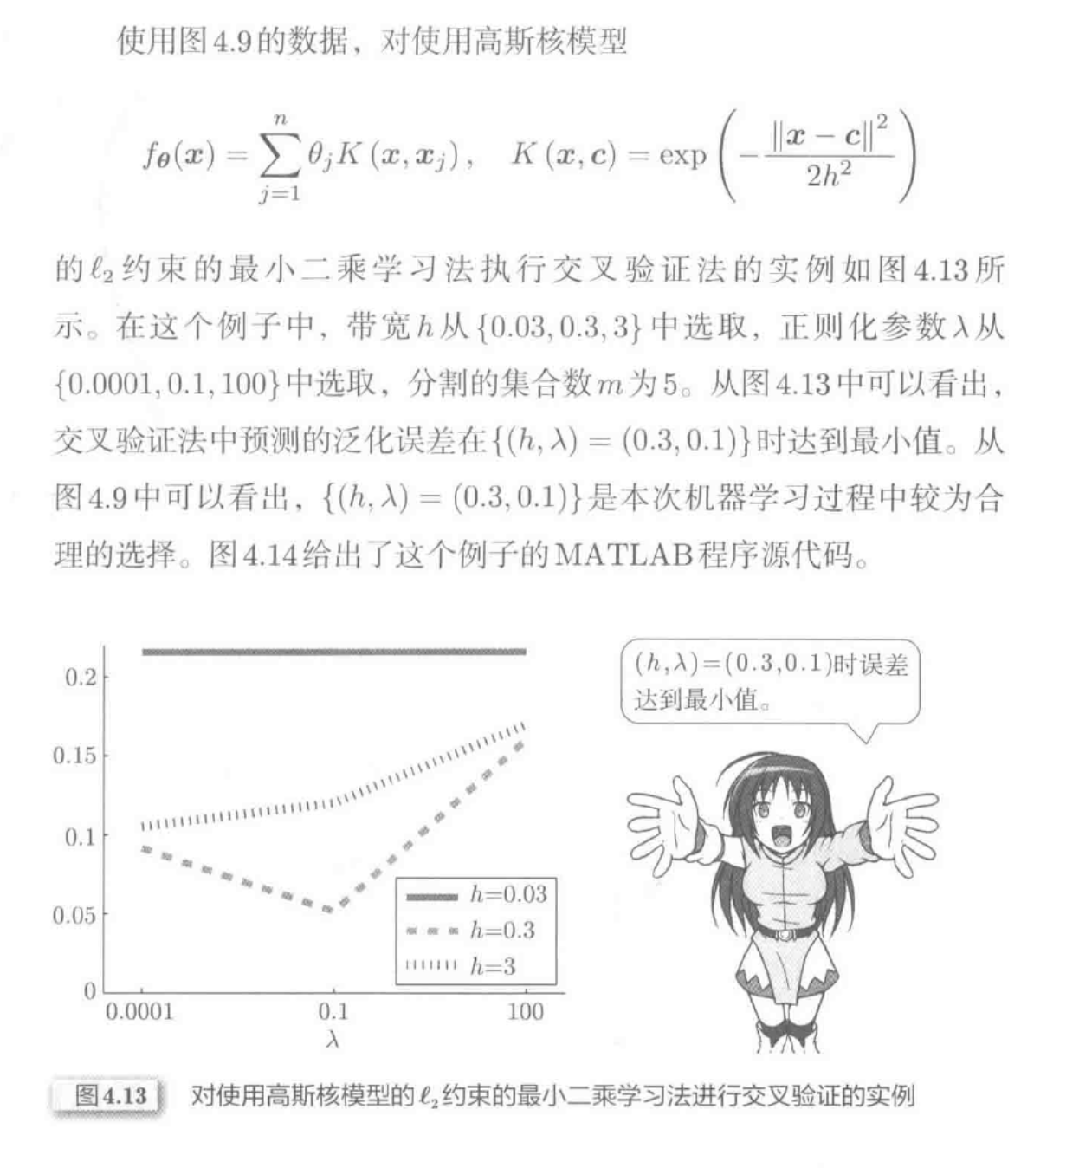
第四章 带有约束条件的最小二乘法 4.3 模型选择

Slide 24
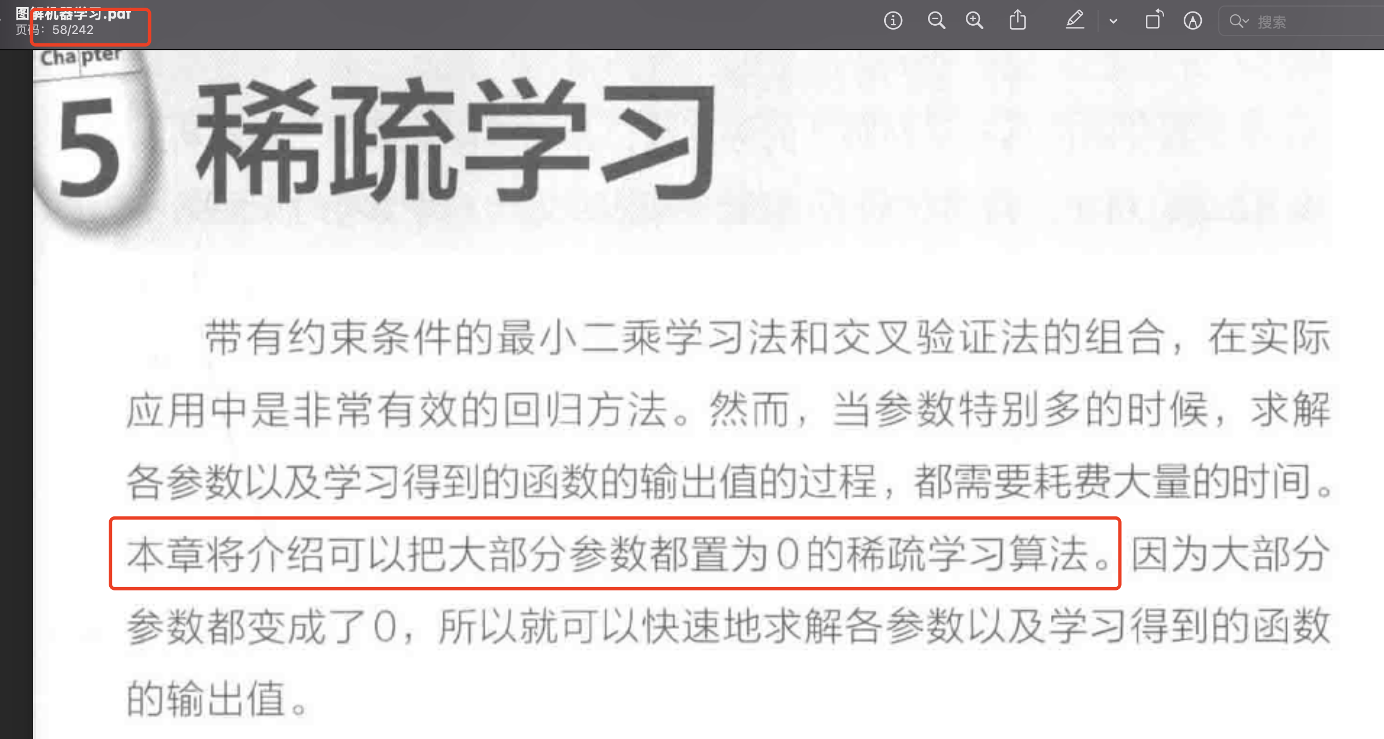
第五章 稀疏学习

Slide 25
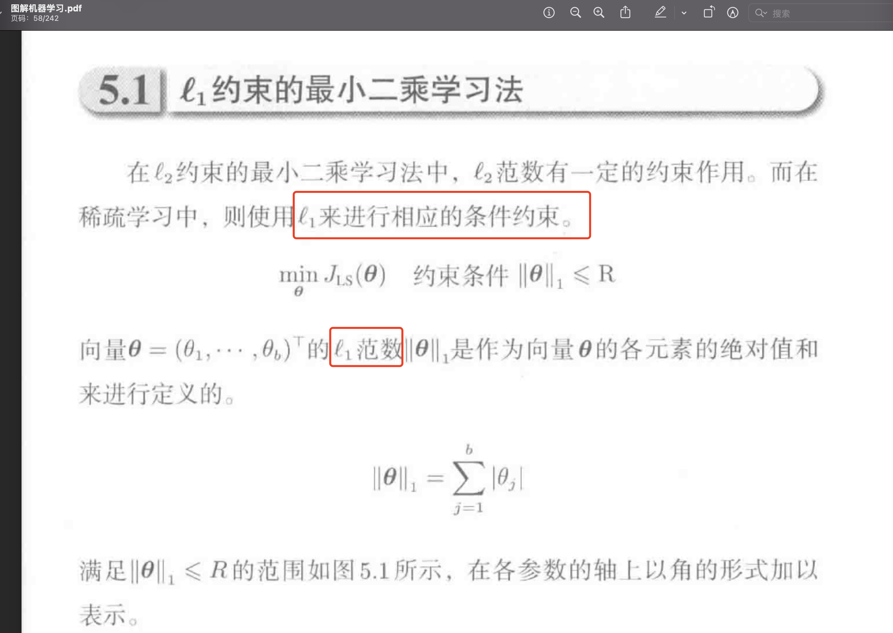
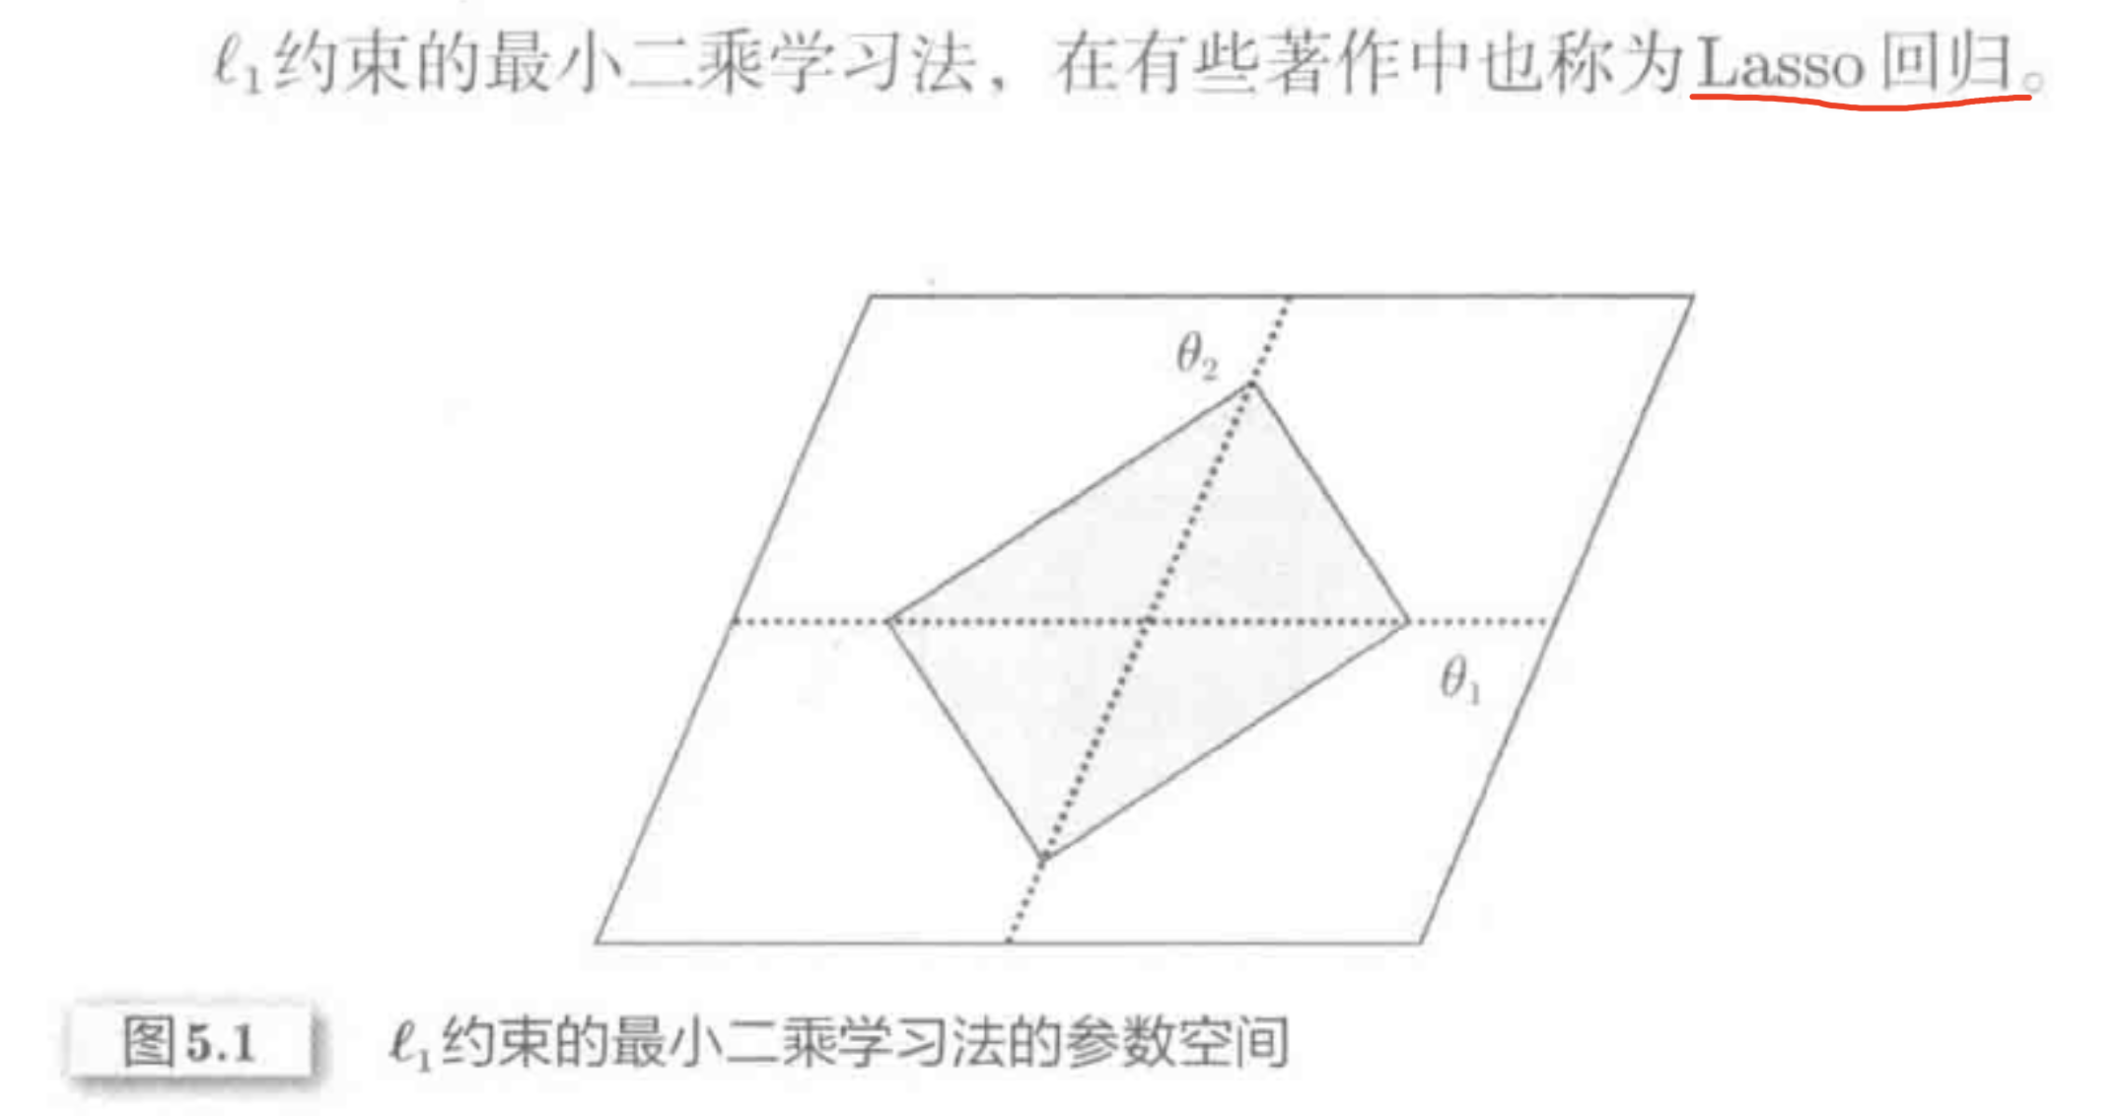
第五章 稀疏学习 5.1 l₁约束的最小二乘学习法

Slide 26
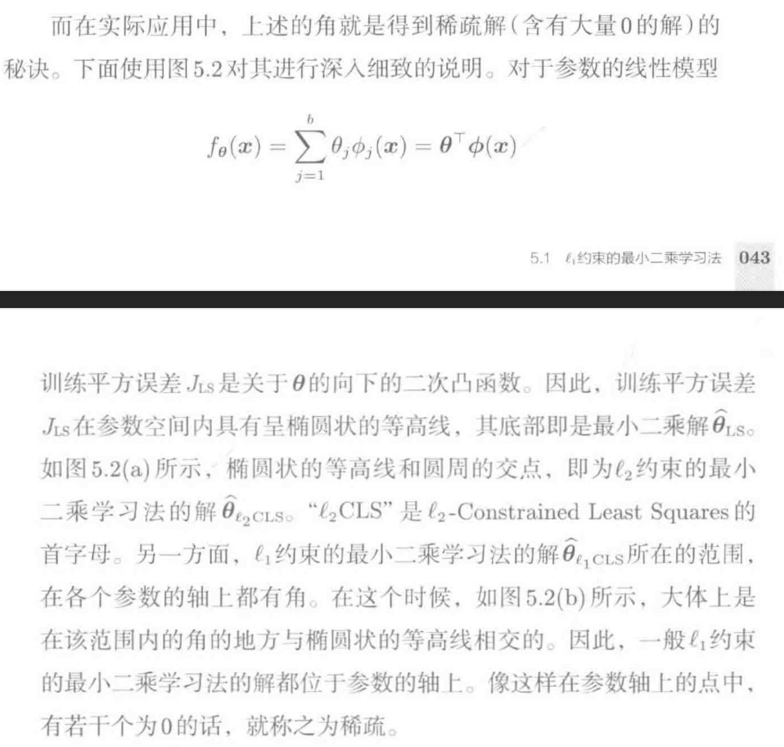
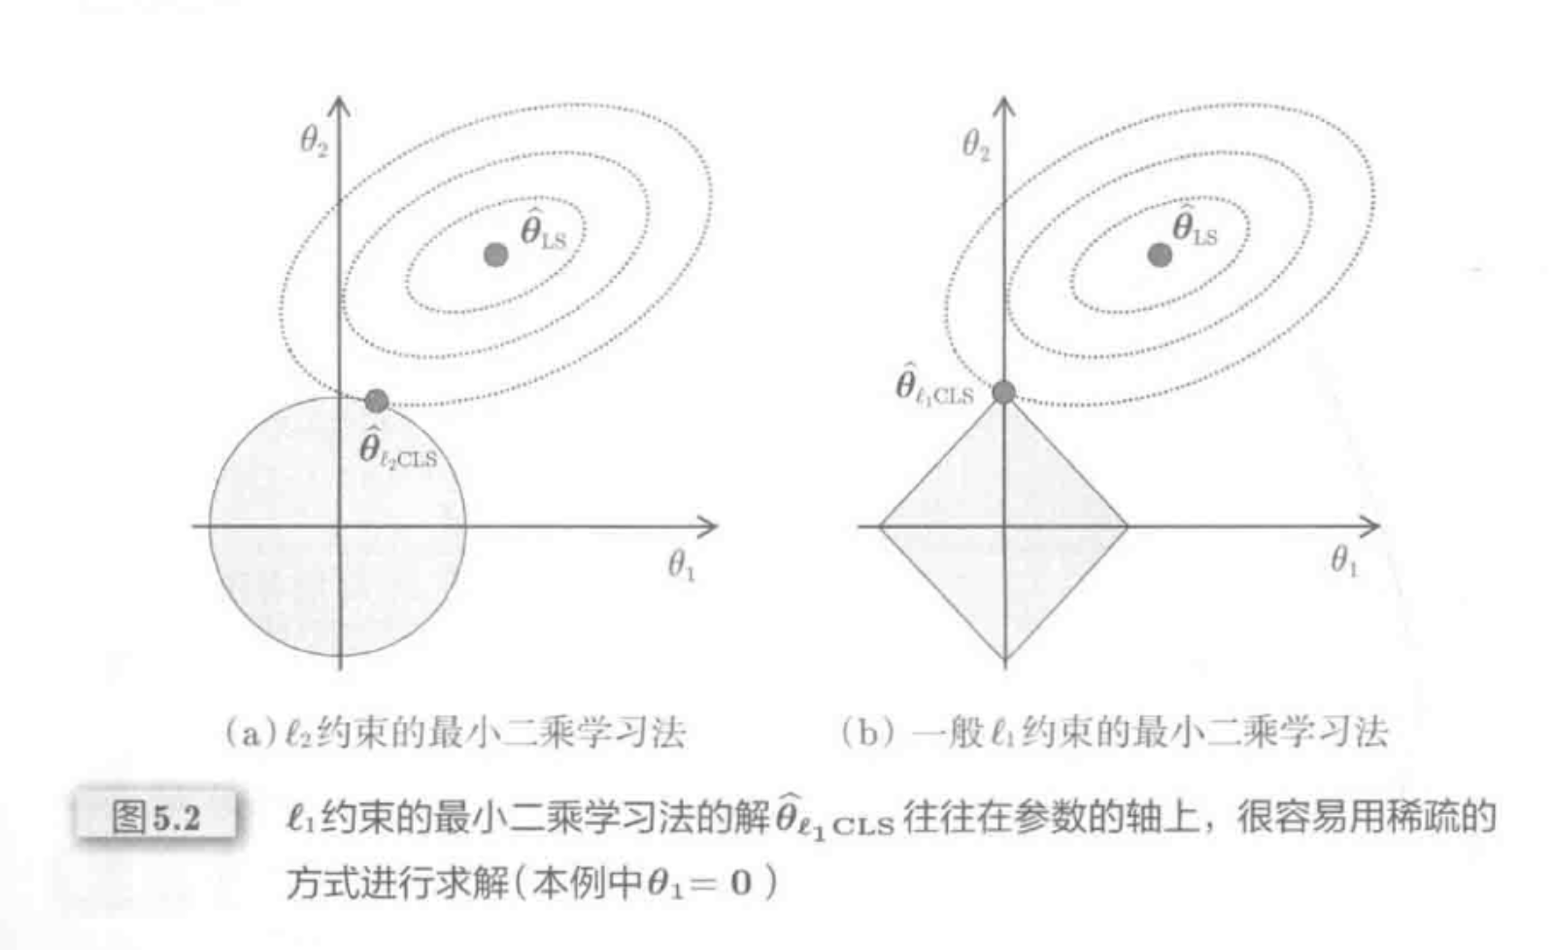
第五章 稀疏学习 5.1 l₁约束的最小二乘学习法
在坐标轴上，所以参数为 0

Slide 27
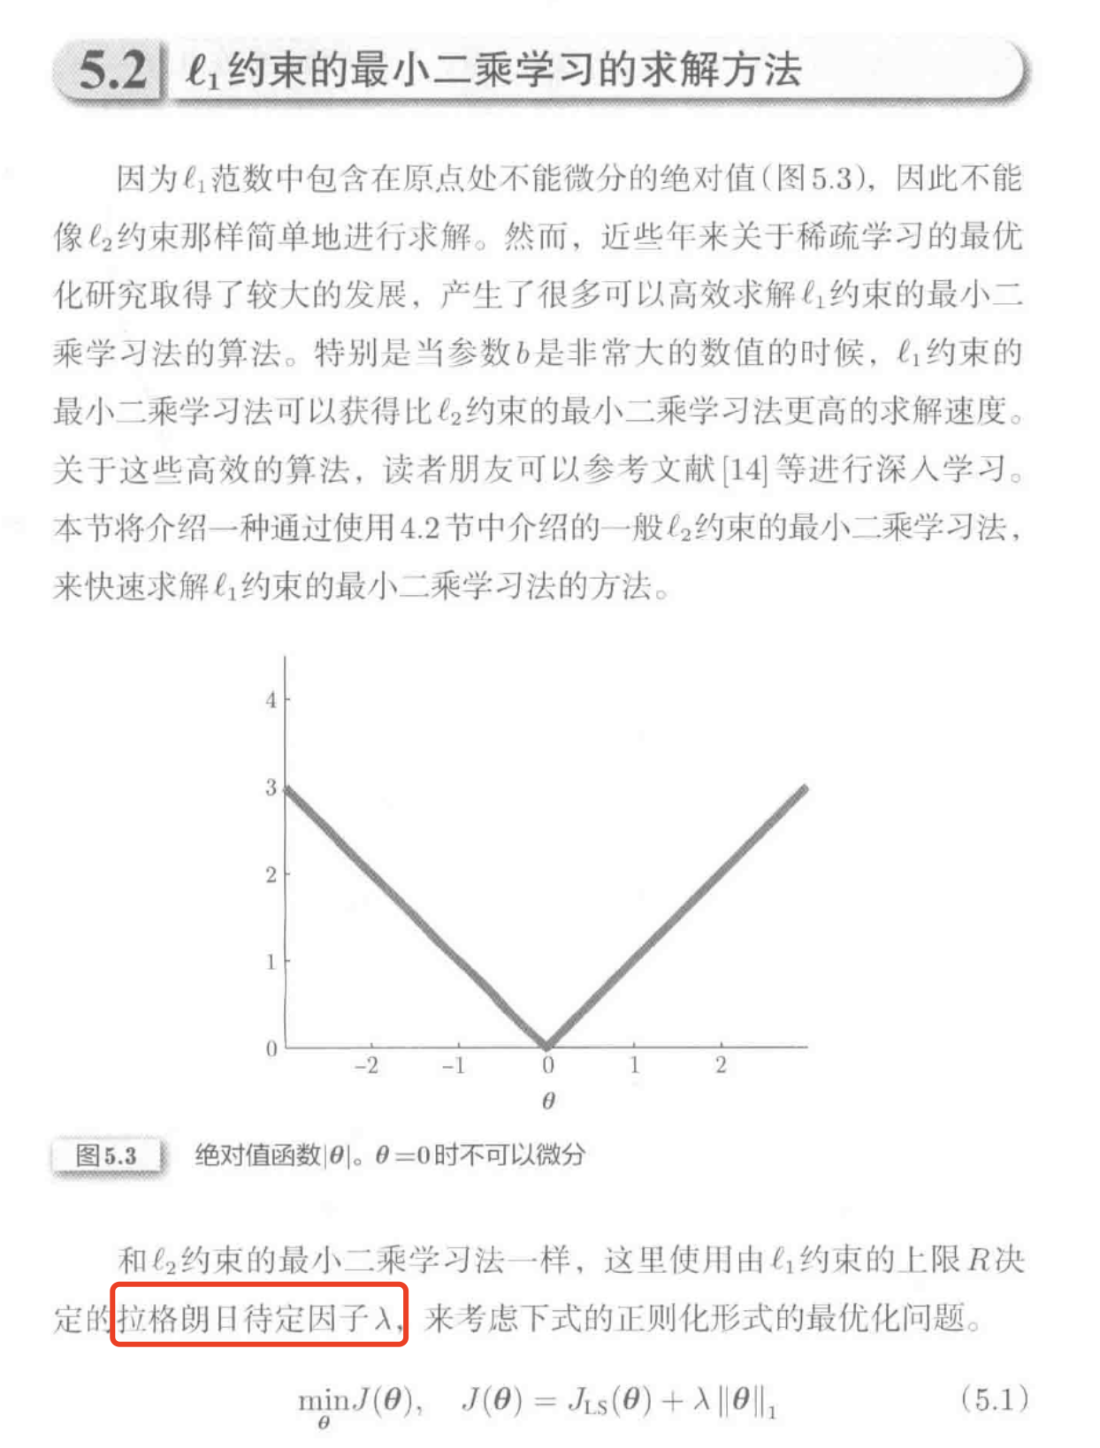
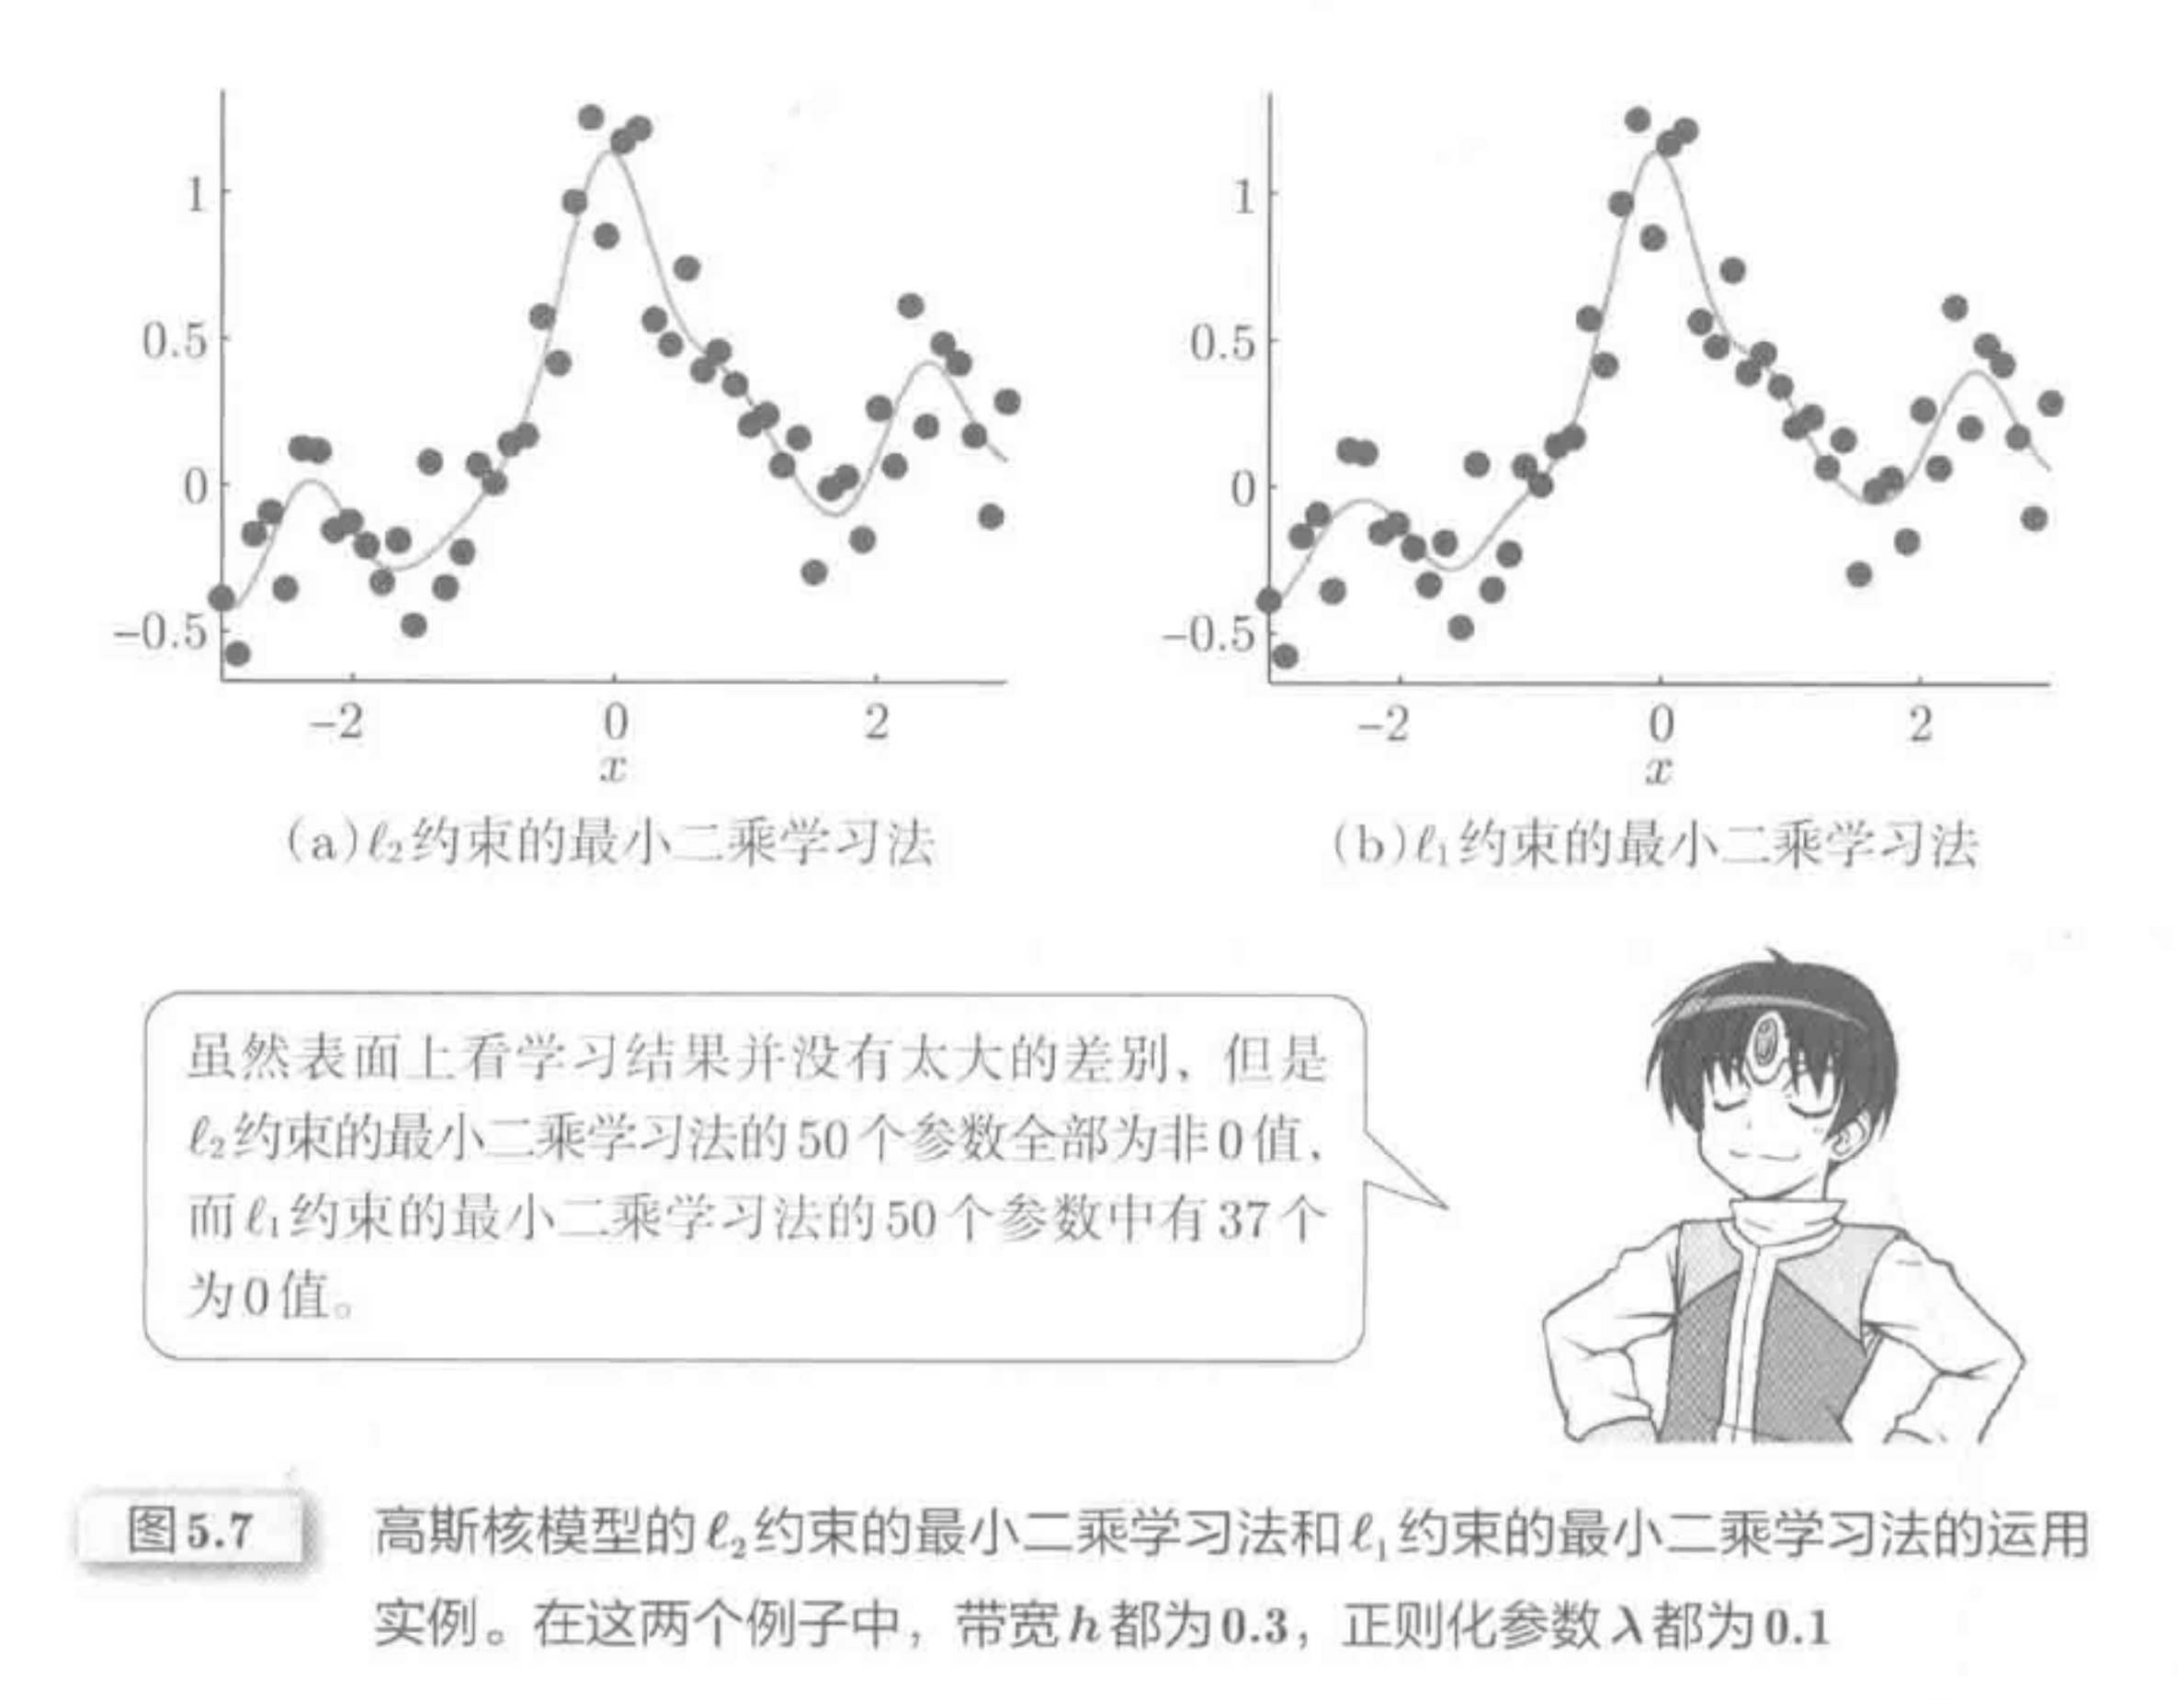
第五章 稀疏学习 5.1 l₁约束的最小二乘学习的求解方法

Slide 28
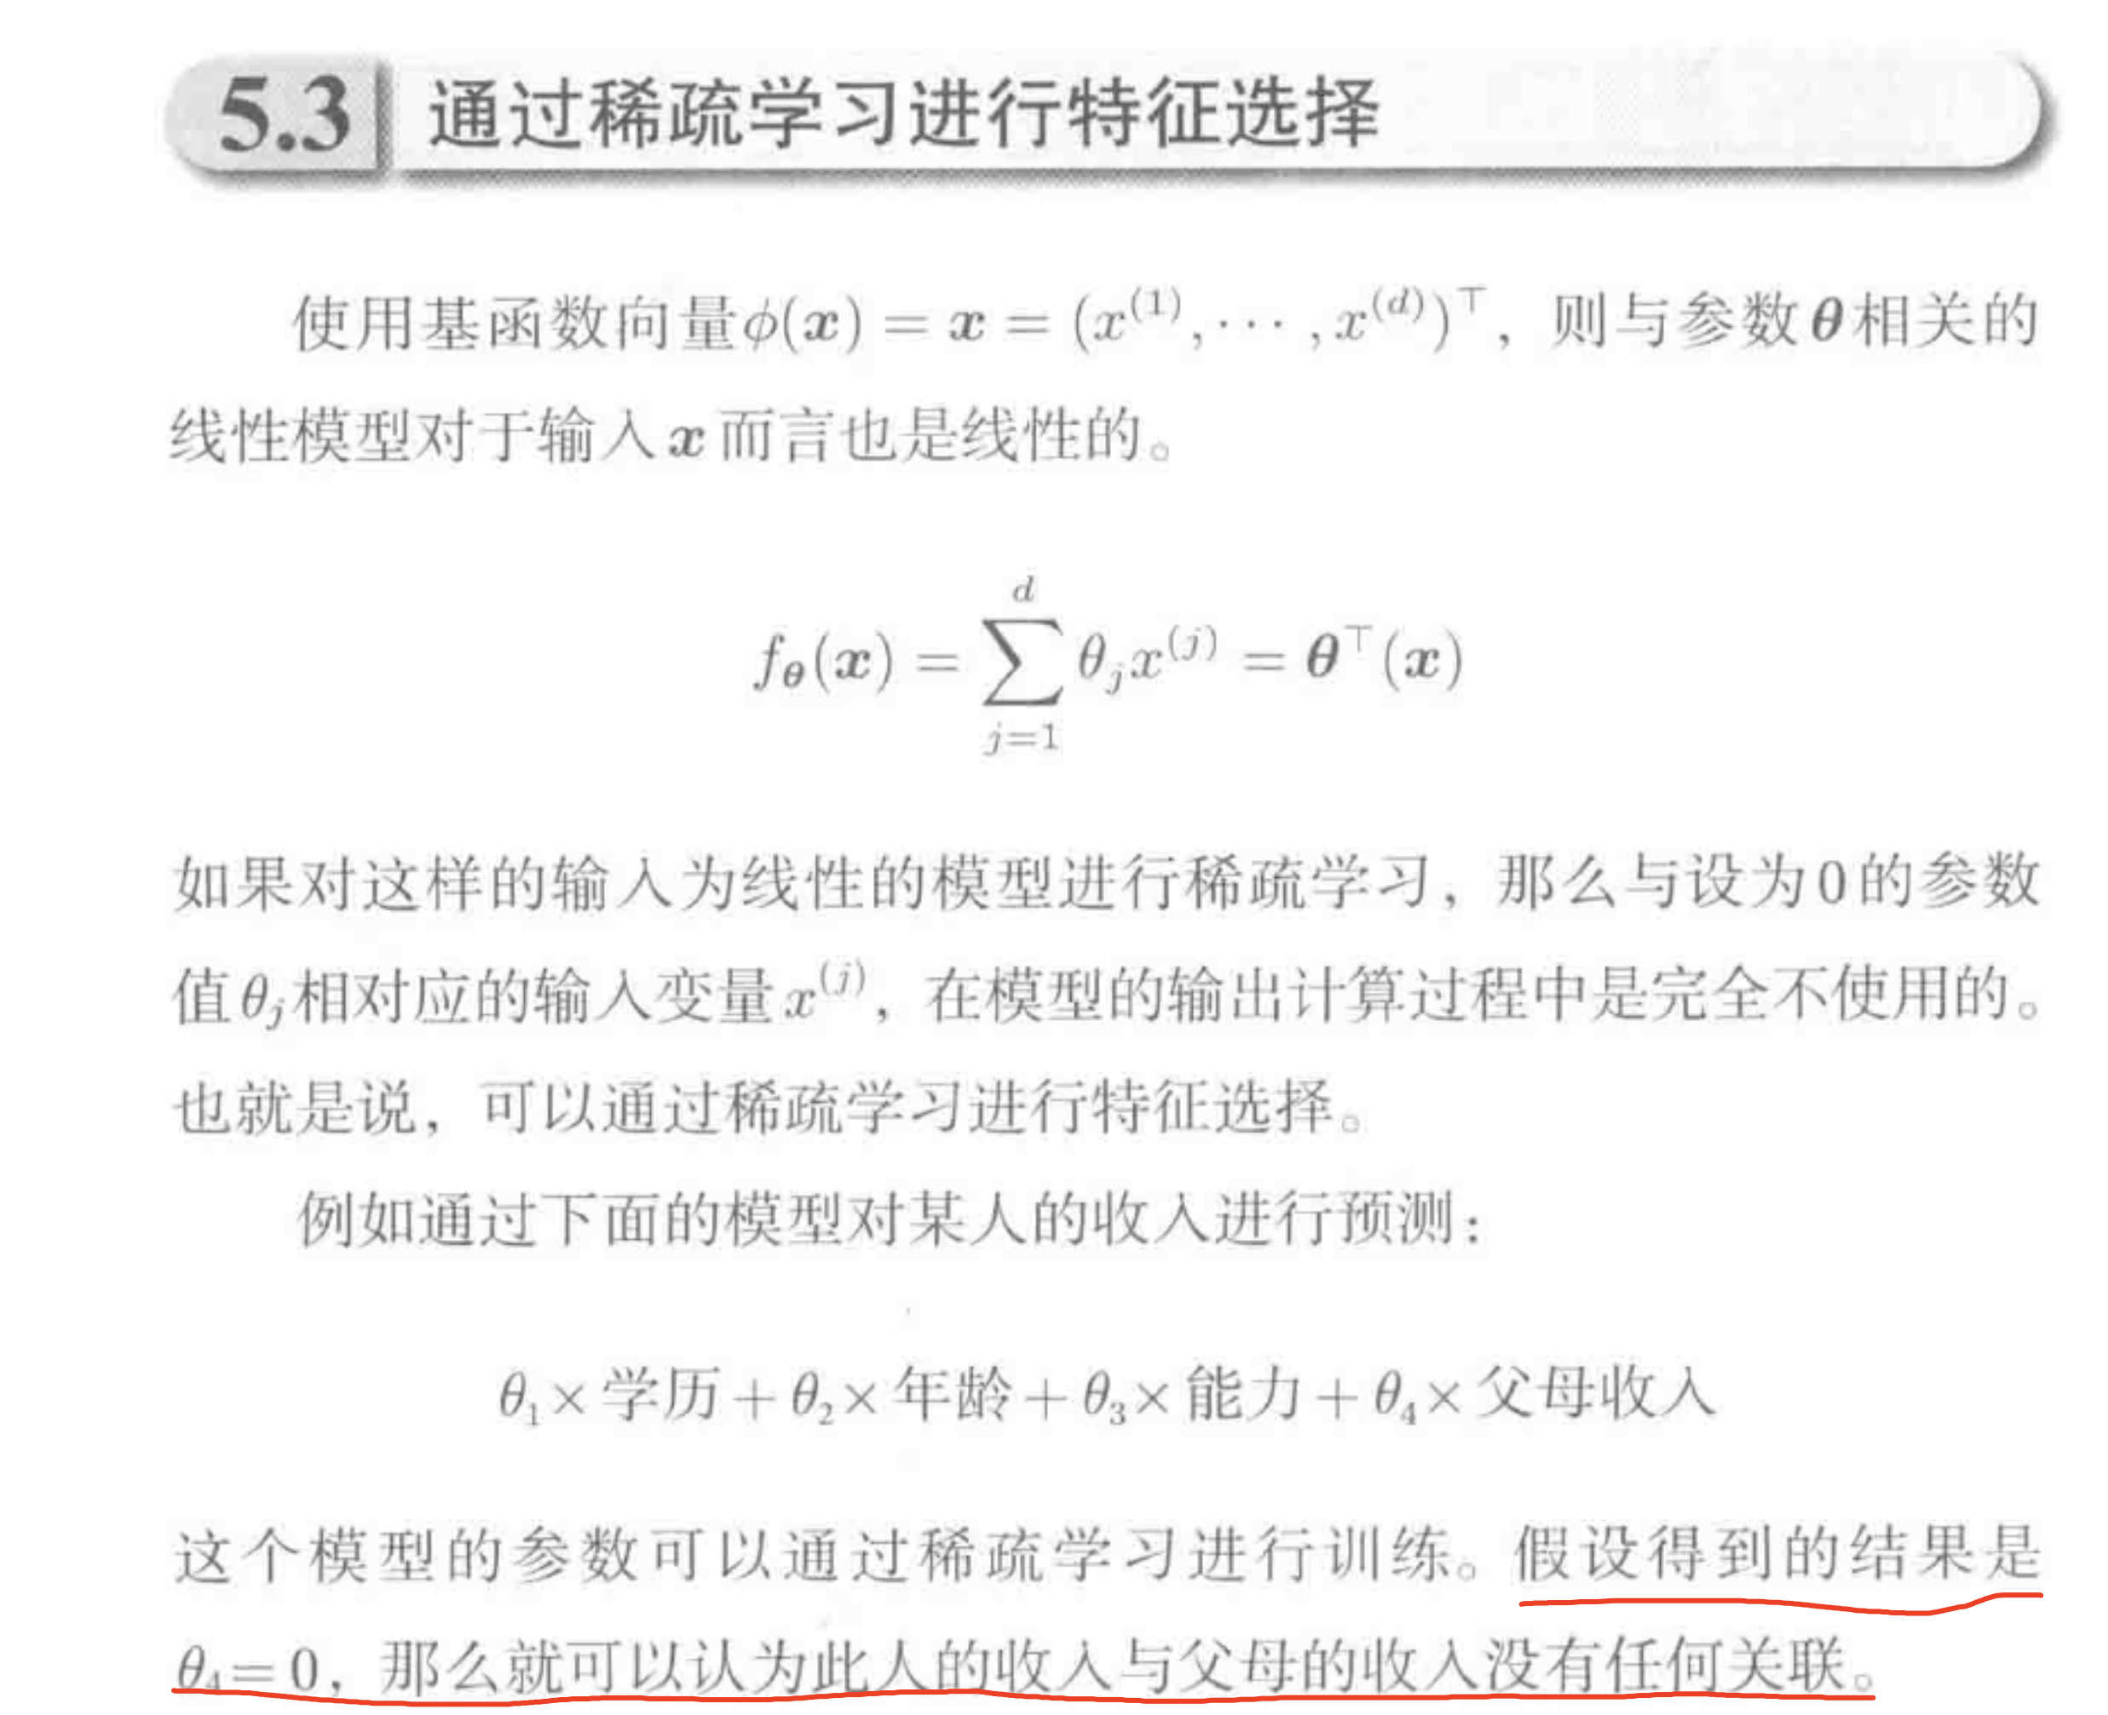
第五章 稀疏学习 5.1 通过稀疏学习进行特征选择

Slide 29
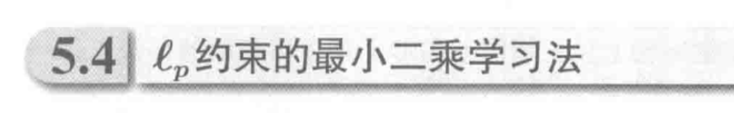
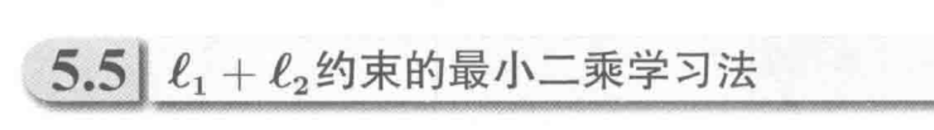
第五章 稀疏学习

Slide 30
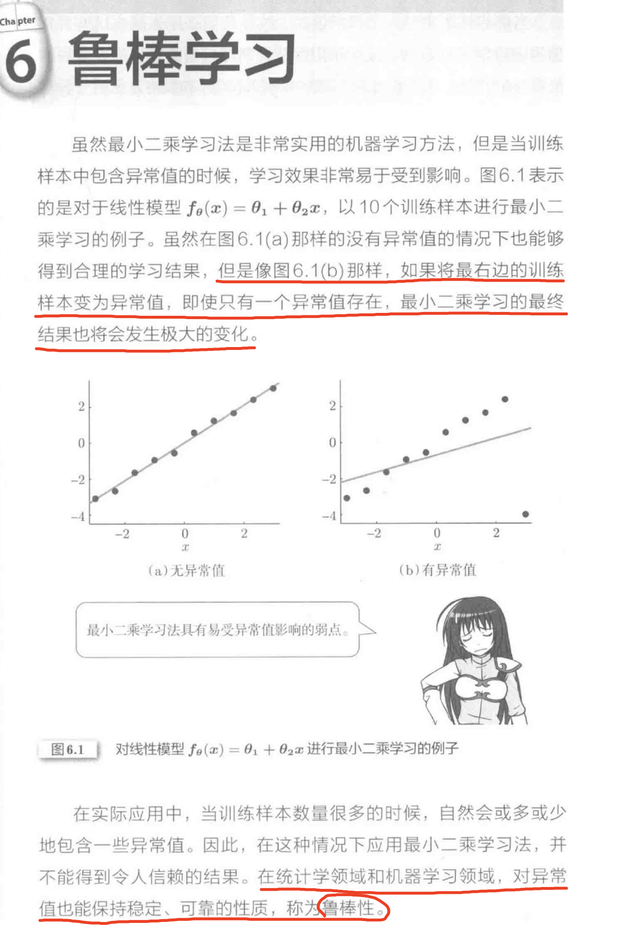
第六章 鲁棒学习

Slide 31
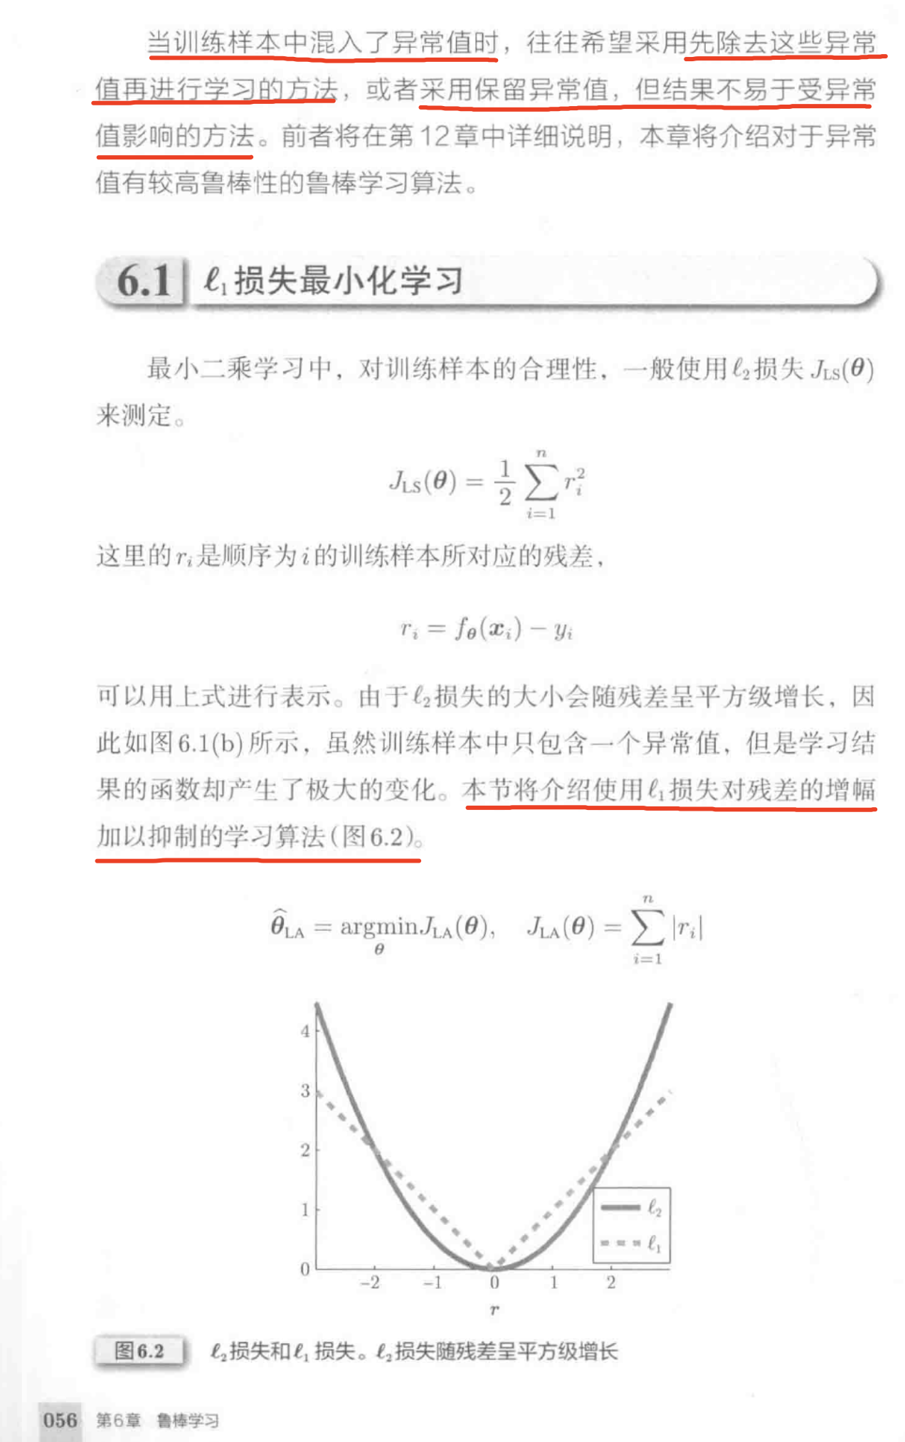
第六章 鲁棒学习 6.1 l₁损失最小化学习

Slide 32
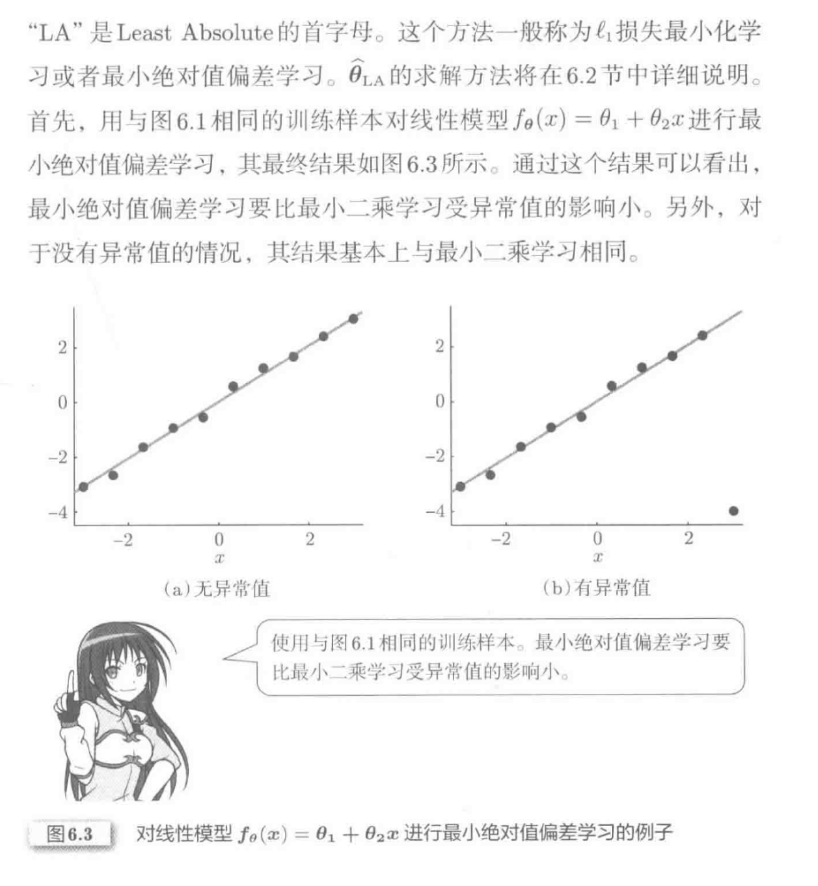
第六章 鲁棒学习 6.1 l₁损失最小化学习

Slide 33
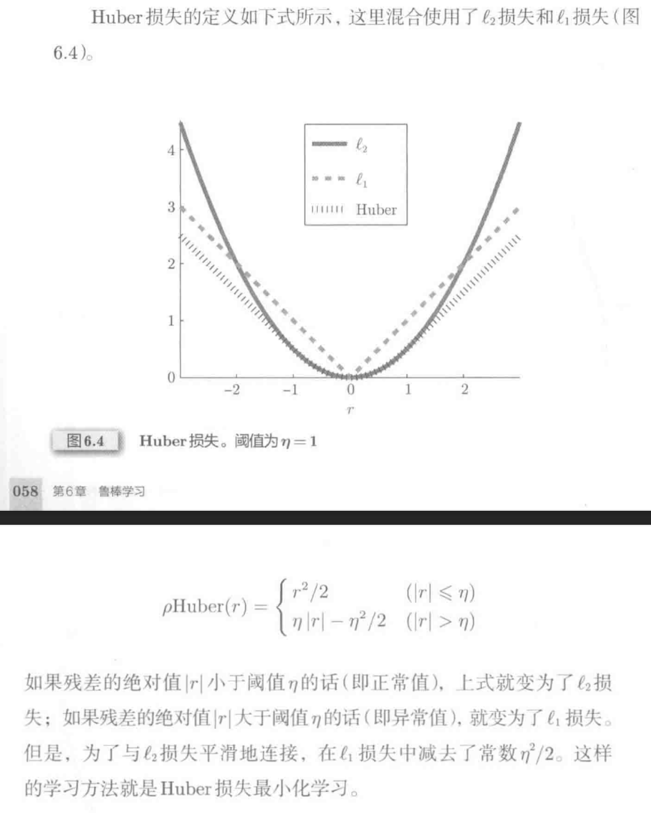
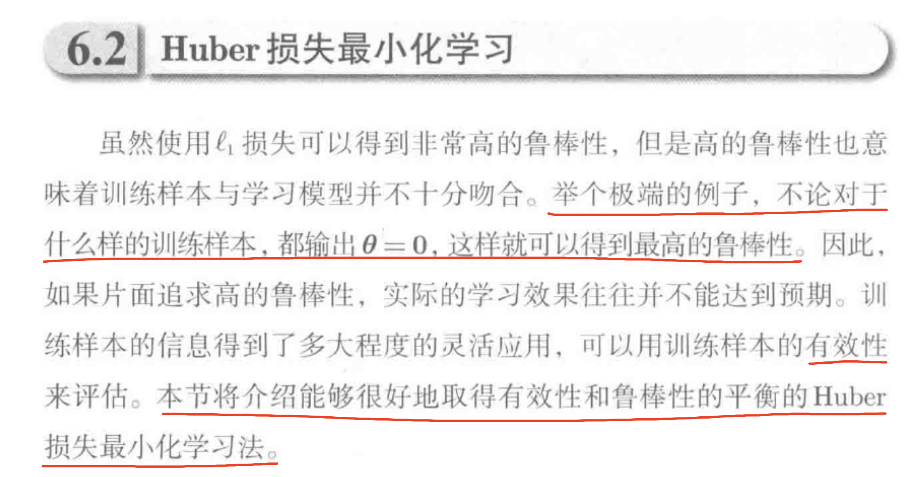
第六章 鲁棒学习 6.2 Huber损失最小化学习

Slide 34
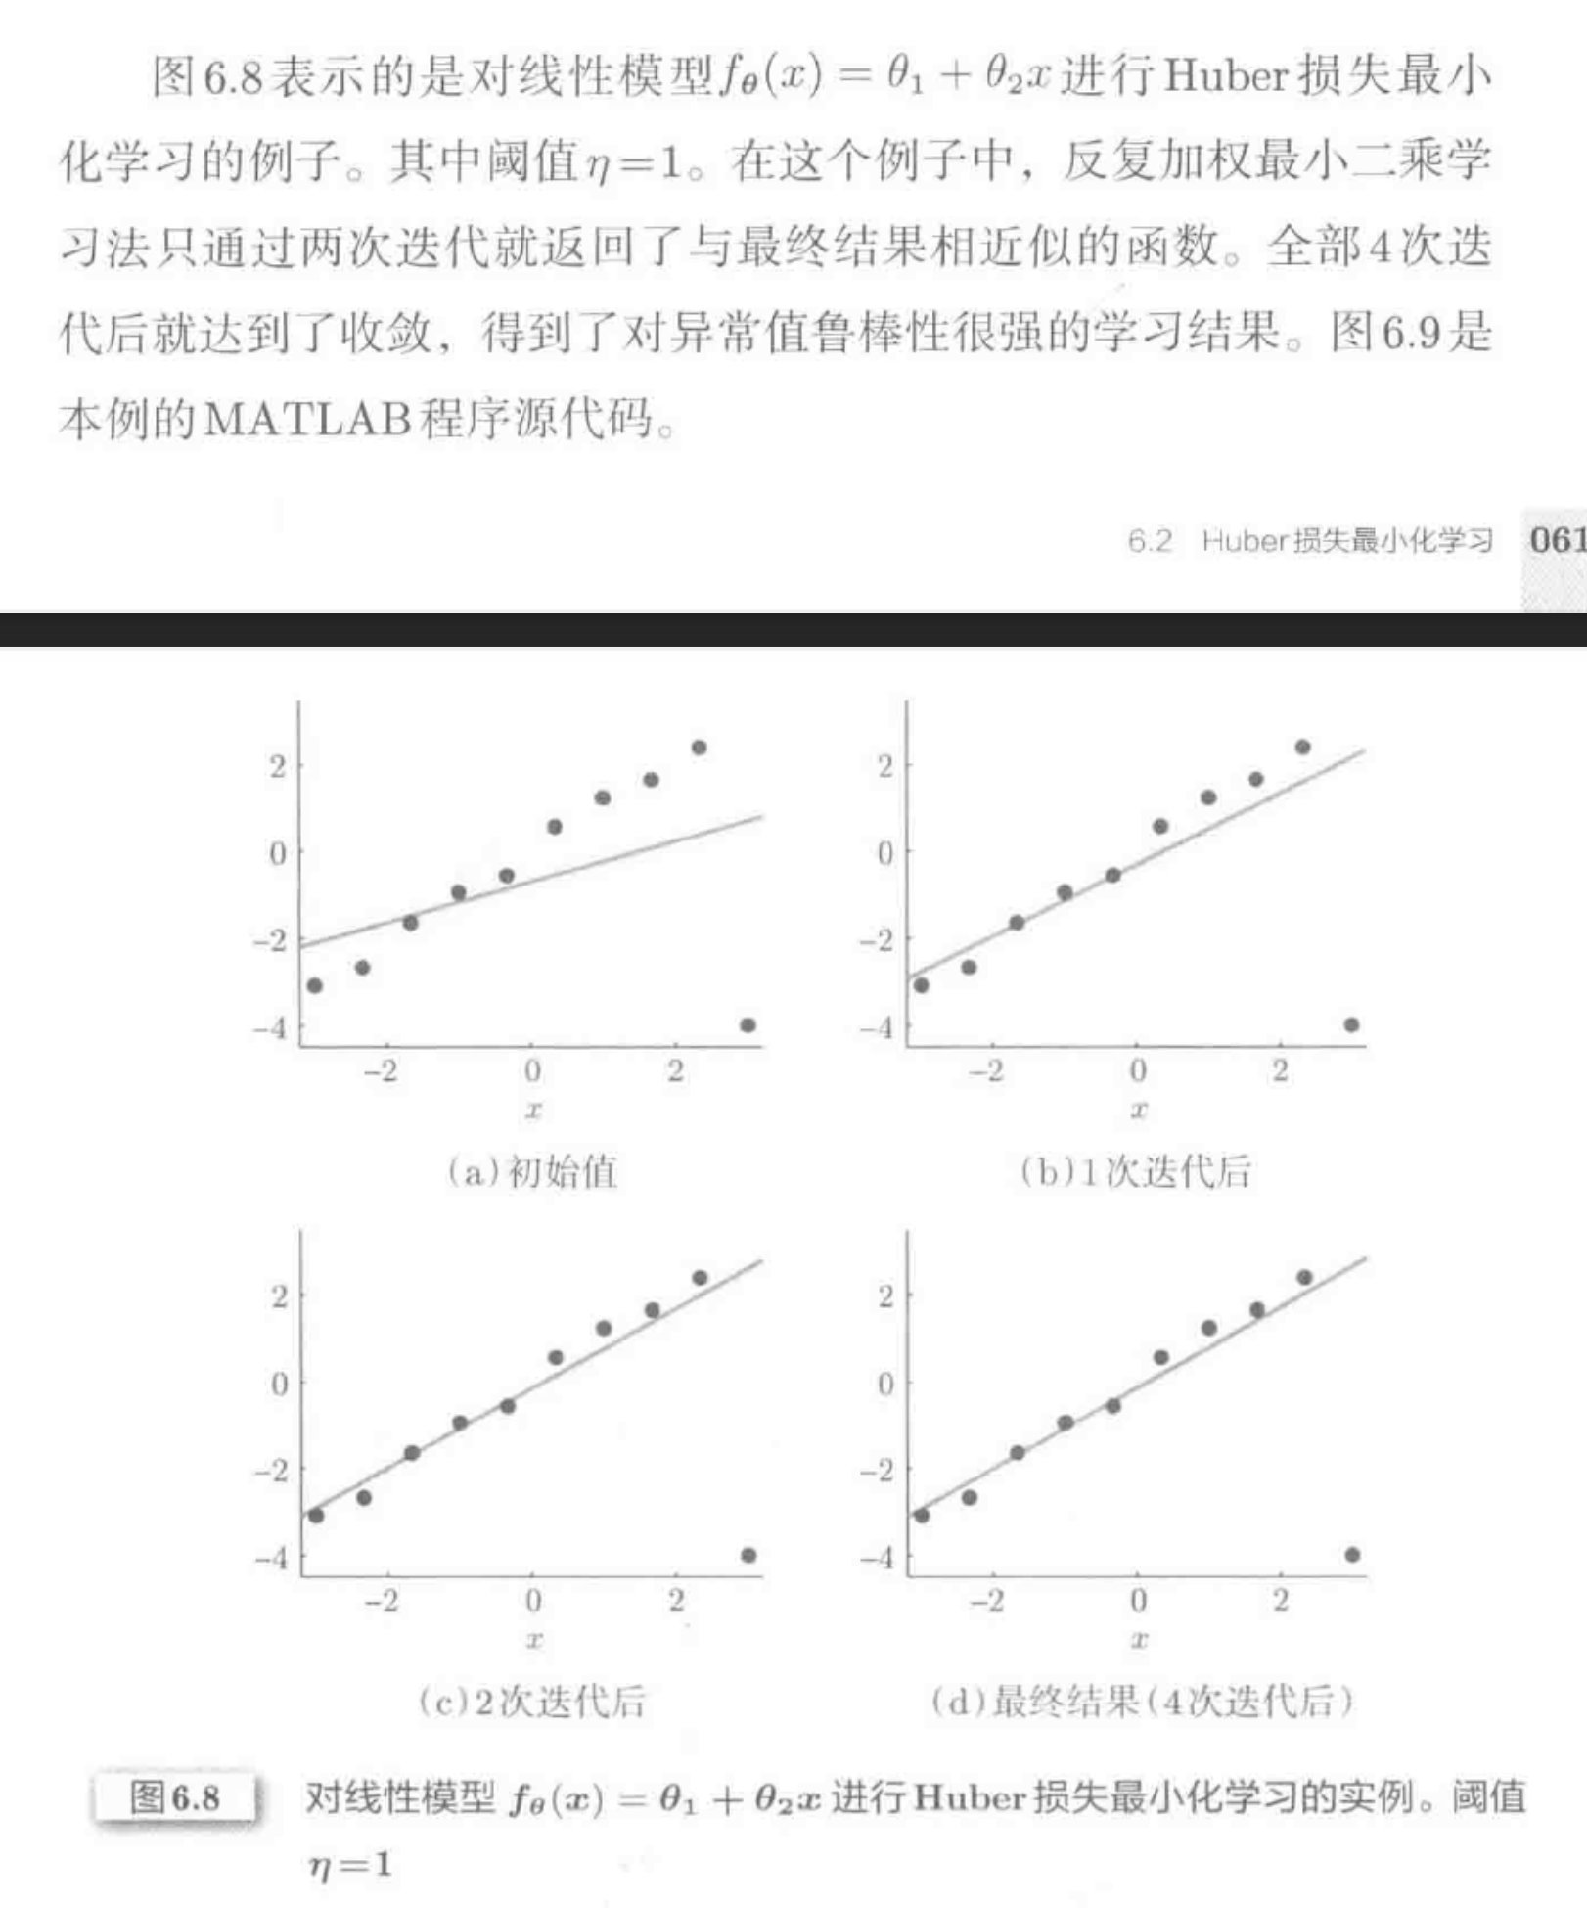
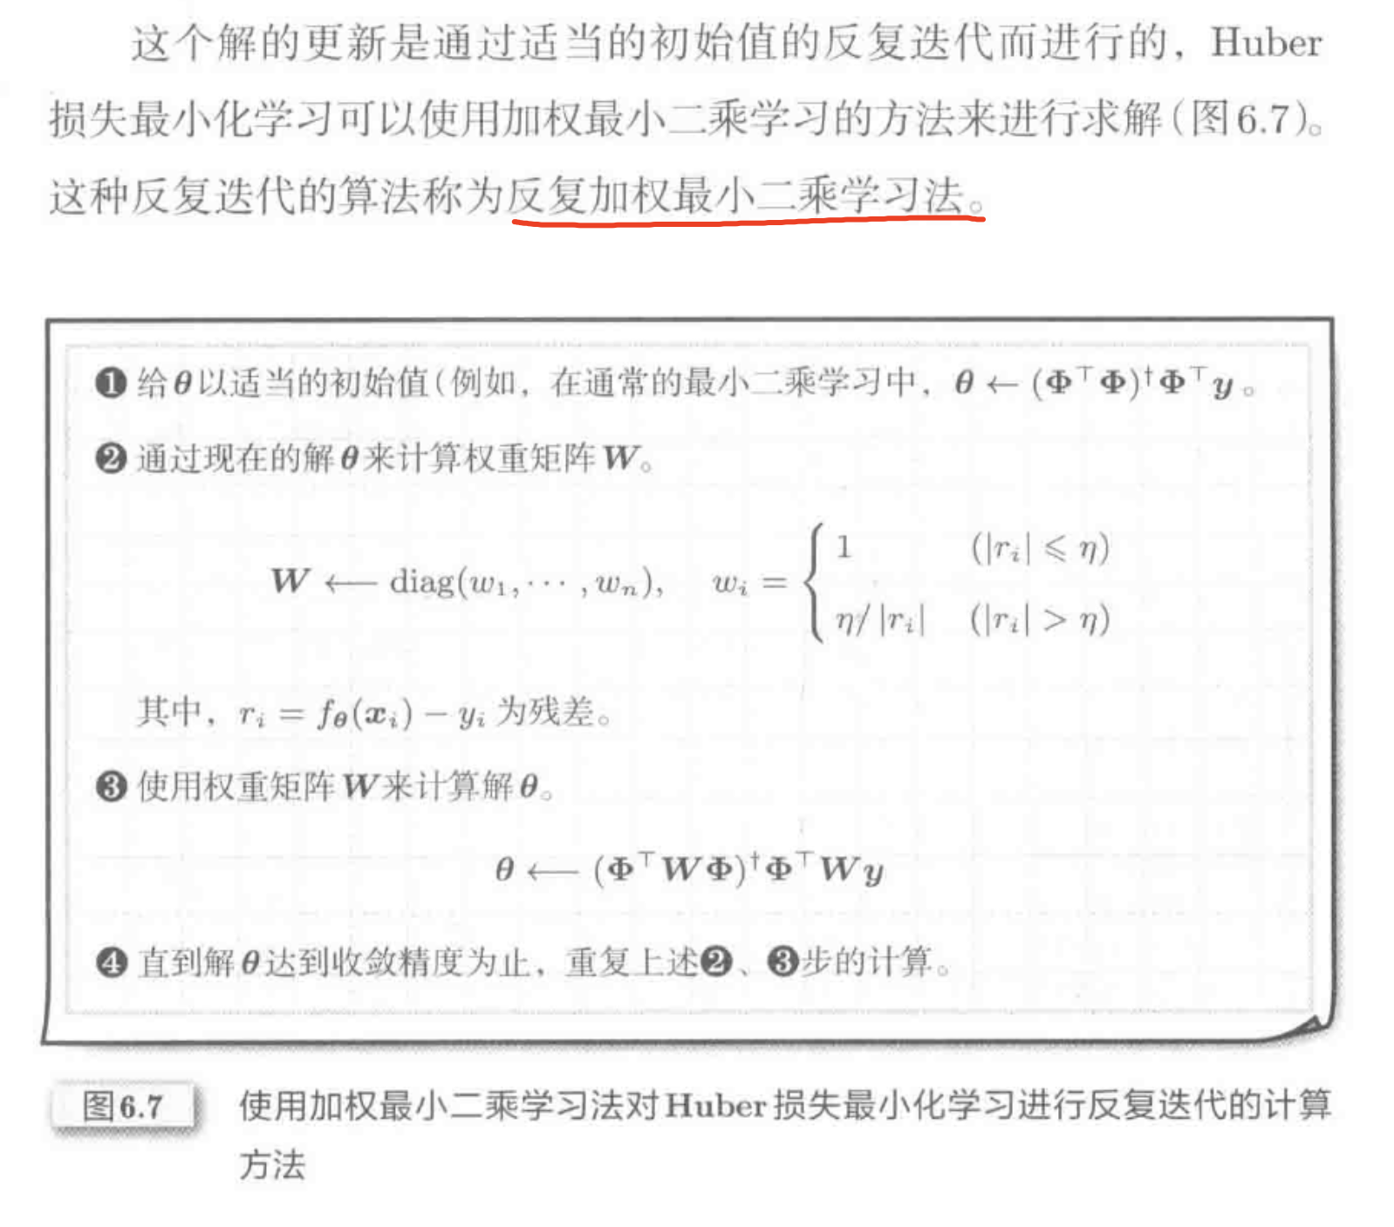
第六章 鲁棒学习 6.2 Huber损失最小化学习

Slide 35
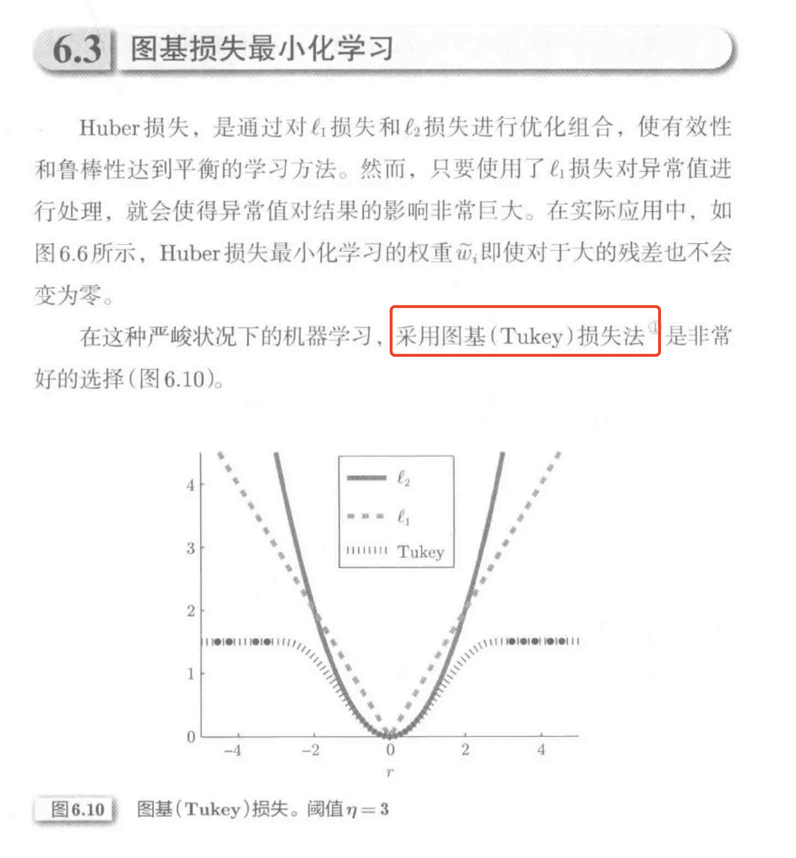

第六章 鲁棒学习 6.3 图基损失最小化学习

Slide 36


第六章 鲁棒学习 6.4 l₁约束的Huber损失最小化学习

Slide 37


Slide 38


第七章 基于最小二乘法的分类 7.1 最小二乘分类

Slide 39


第七章 基于最小二乘法的分类 7.1 最小二乘分类

Slide 40

第七章 基于最小二乘法的分类 7.2 0/1损失和间隔

Slide 41


第七章 基于最小二乘法的分类 7.2 0/1损失和间隔

Slide 42



第七章 基于最小二乘法的分类 7.3 多分类的情形

Slide 43



第八章 支持向量机分类 8.1 间隔最大化分类

Slide 44


第八章 支持向量机分类 8.2 支持向量机分类的求解方法

Slide 45

第八章 支持向量机分类 8.3 稀疏性

Slide 46



第八章 支持向量机分类 8.4 使用核映射的非线性模型

Slide 47

第八章 支持向量机分类 8.5 使用 hinge 损失最小化学习来解释

Slide 48


第八章 支持向量机分类 8.6 使用 Ramp 损失的鲁棒学习

Slide 49

第九章 集成分类

Slide 50



第九章 集成分类 9.1 剪枝分类

Slide 51



第九章 集成分类 9.2 Bagging 学习法

Slide 52


第九章 集成分类 9.2 Bagging 学习法

Slide 53



第九章 集成分类 9.2 Bagging 学习法

Slide 54


第九章 集成分类 9.3 Boosting 学习法

Slide 55

第九章 集成分类 9.3 Boosting 学习法

Slide 56

第十章 概率分类法
参考《白话机器学习的数学》3.5 逻辑回归

Slide 57

第十一章 序列数据的分类

Slide 58



第十一章 序列数据的分类 11.1 序列数据的模型化

Slide 59


第十一章 序列数据的分类 11.2 条件随机场模型的学习

Slide 60

第十一章 序列数据的分类 11.3 对标签序列进行预测的学习

Slide 61


Slide 62

第十二章 异常检测

Slide 63


第十二章 异常检测 12.1 局部异常因子

Slide 64


第十二章 异常检测 12.2 支持向量机的异常检测

Slide 65


第十二章 异常检测 12.3 基于密度比的异常检测

Slide 66

第十三章 无监督降维

Slide 67


第十三章 无监督降维 13.1 线性降维的原理

Slide 68



第十三章 无监督降维 13.2 主成分分析

Slide 69


第十三章 无监督降维 13.3 局部保持投影

Slide 70


第十三章 无监督降维 13.4 核函数主成分分析

Slide 71
第十三章 无监督降维 13.5 拉普拉斯特征映射

Slide 72


Slide 73


第十四章 聚类 14.1 K 均值聚类

Slide 74


第十四章 聚类 14.2 核 K 均值聚类

Slide 75


第十四章 聚类 14.3 谱聚类

Slide 76

第十四章 聚类 14.4 调整参数的自动选取

Slide 77


Slide 78

第十五章 在线学习

Slide 79

第十六章 半监督学习

Slide 80

第十七章 监督降维

Slide 81



第十七章 监督降维 17.1 与分类问题相对应的判别分析

Slide 82

第十七章 监督降维 17.2 充分降维

Slide 83

第十八章 迁移学习

Slide 84

第十九章 多任务学习

